Slide 1
Lunar ISRU supported Orbit Transportation Logistics
Yedarm Jung
2026-07-23
Notes:
안녕하세요 이번주 랩세미나를 맡게 된 석사과정 정예닮입니다.

Slide 2
Contents
Background
Literature Review
Implementation
Case Studies
Future Works

Slide 3
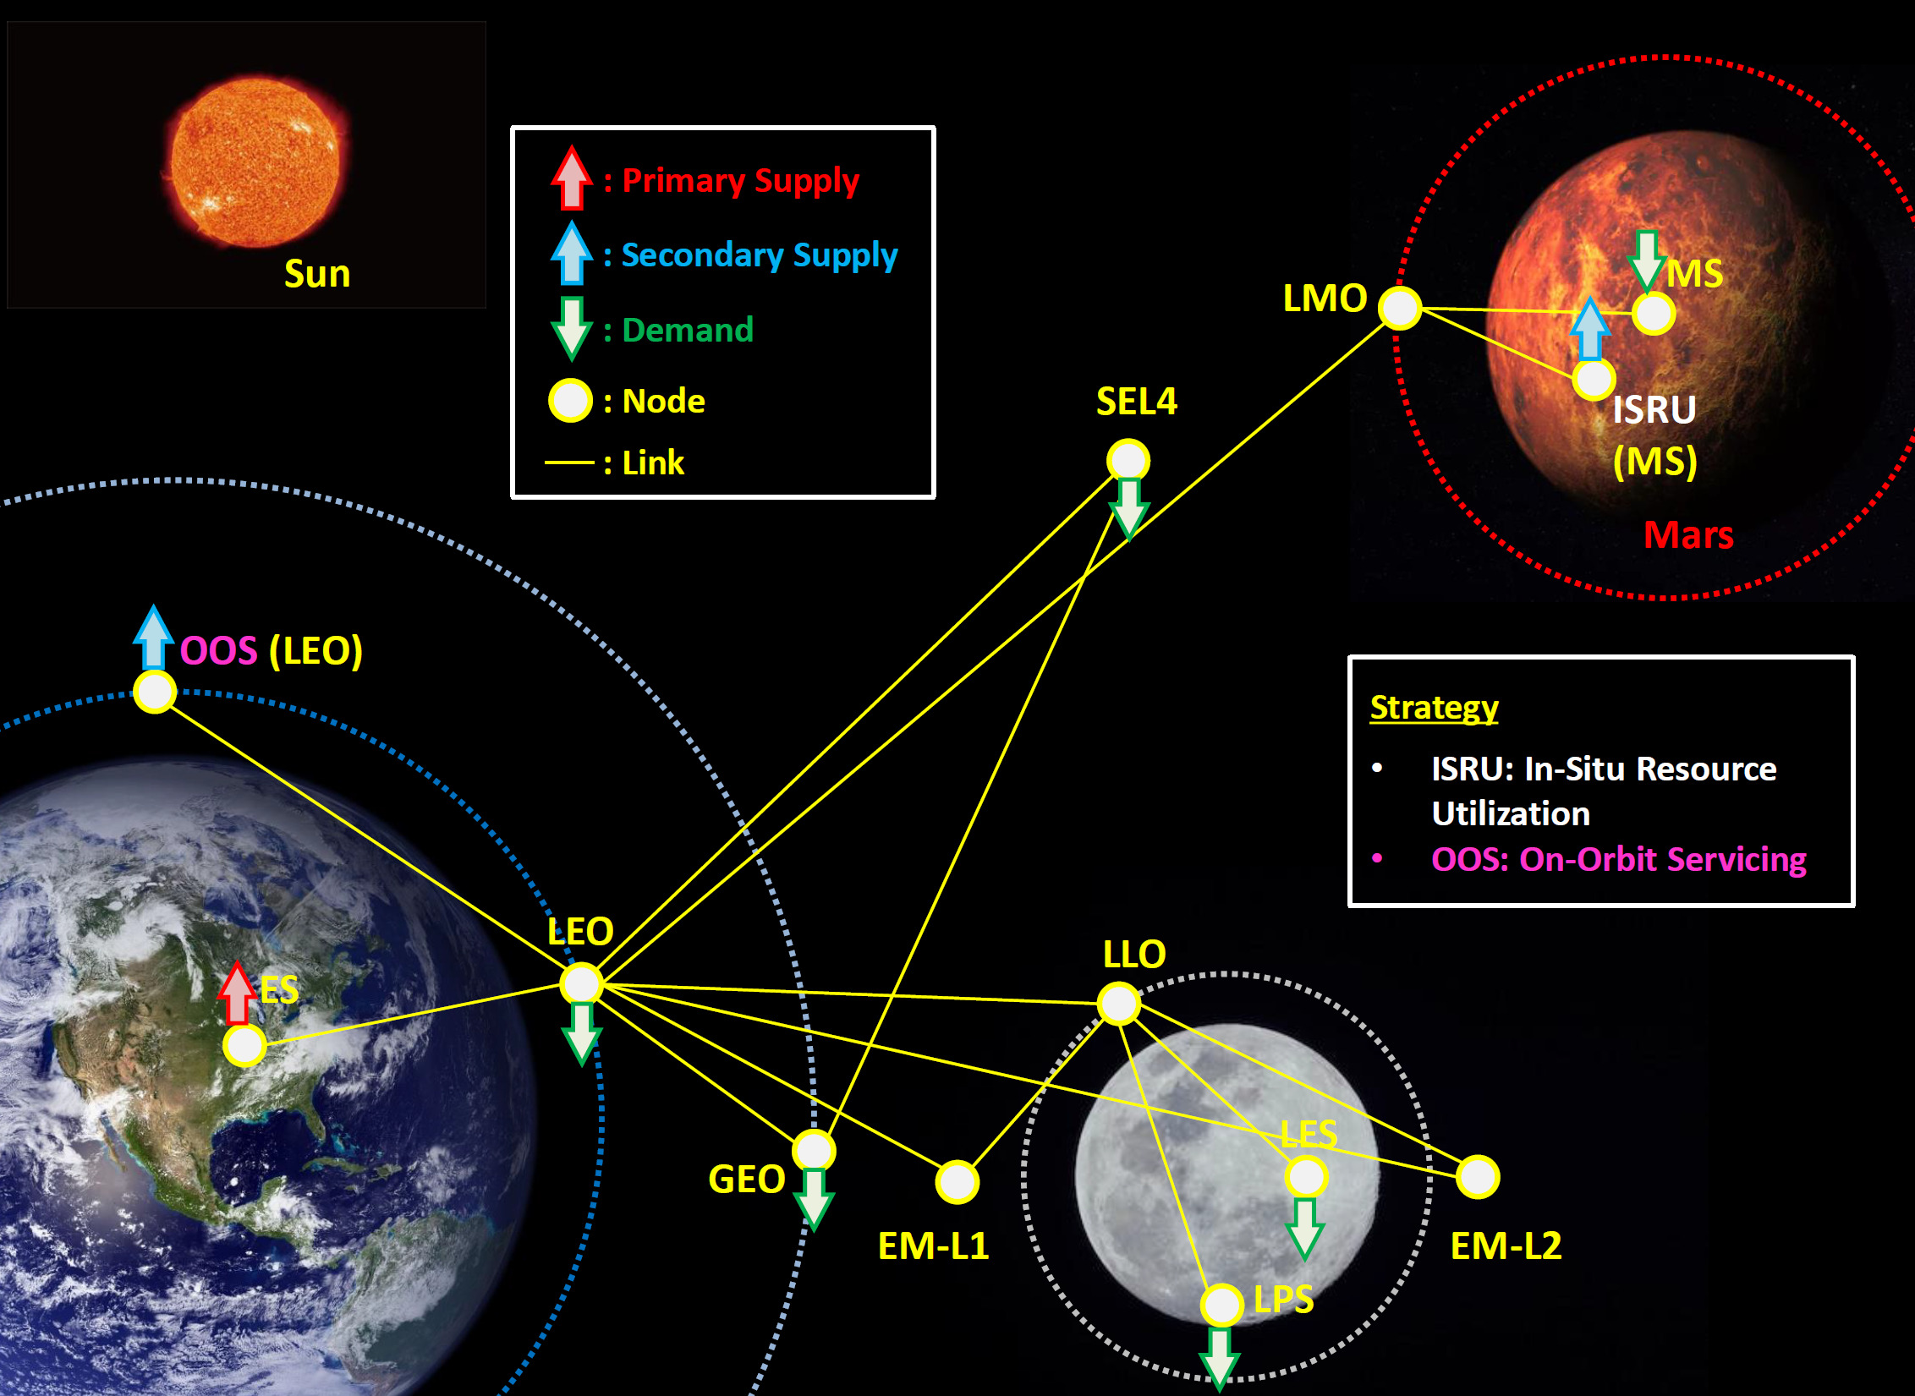
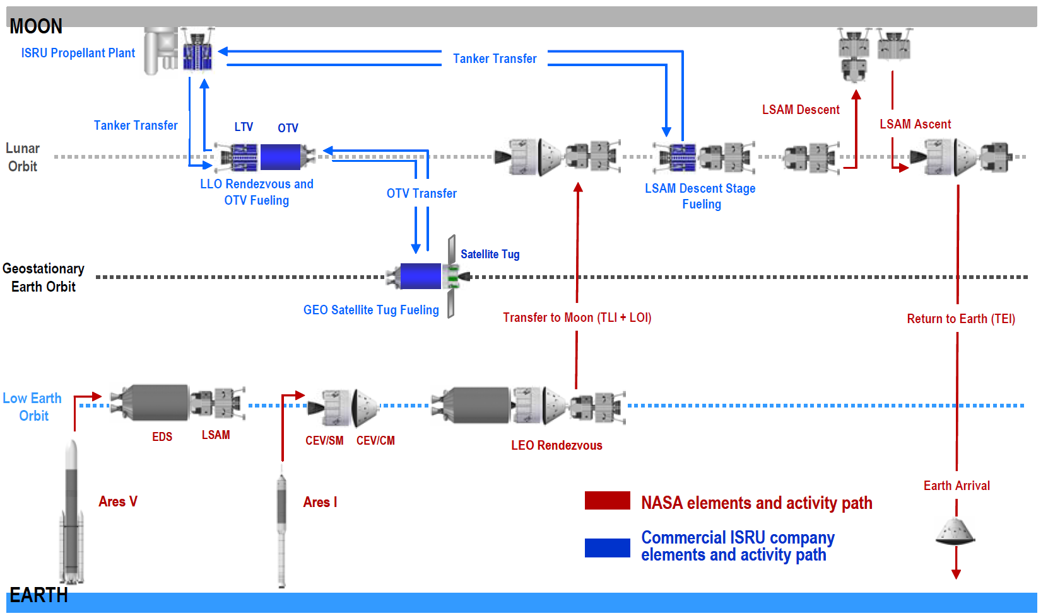
Background
Every space mission today runs on a supply chain with a single source: Earth
Lunar resources could add a second supply node
Notes:
지금 우주에서 이루어지는 모든 수송은 하나의 공급원 지구에 의존하고 있습니다. 위성을 올리든, 달에 가든, 화성에 가든, 페이로드와 추진제는 전부 전부 지구 표면에서 발사해서 가져갑니다.
이 구조에 대안이 제시되어 왔습니다. 다른행성의 자원을 현지에서 활용하는 ISRU, In-Situ Resource Utilization입니다. 만약 달이나 행성에서 자원을 만들 수 있다면, 추가적인 공급 노드가 물류방에 생길 수 있는 것입니다.
저는 이 두 번째 공급 노드가 어떤 영향을 가져오는지를 보려고 합니다.

Slide 4
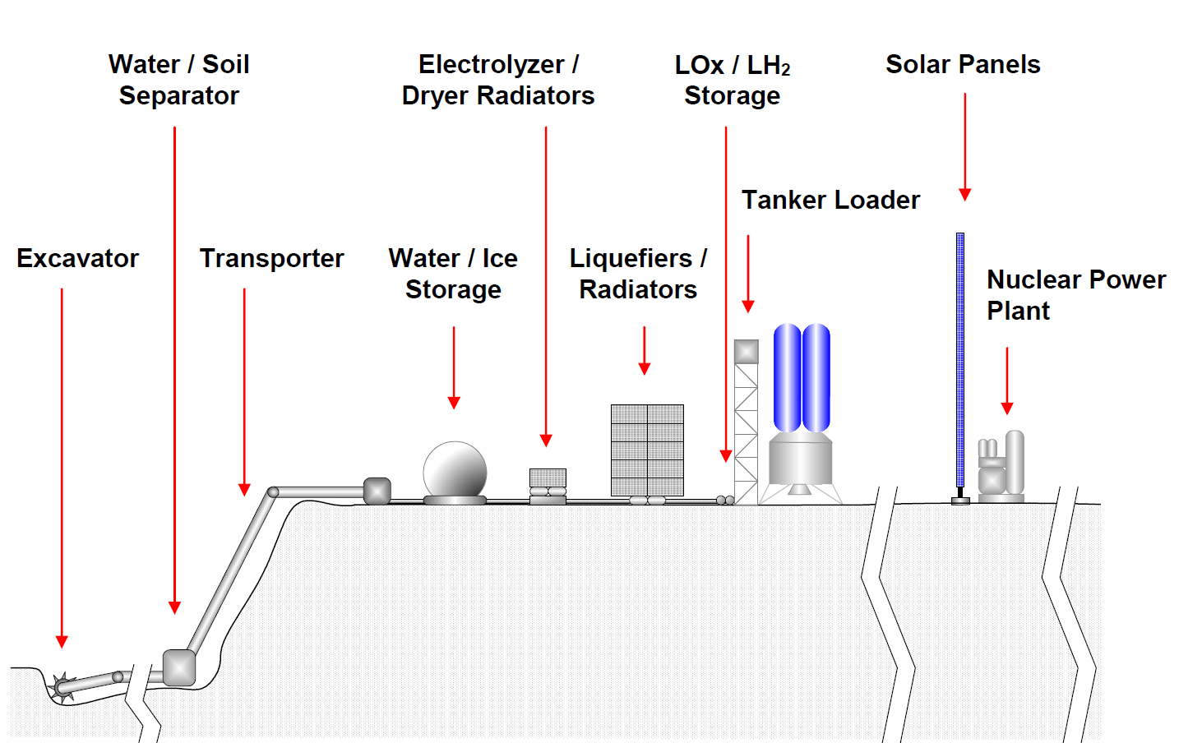
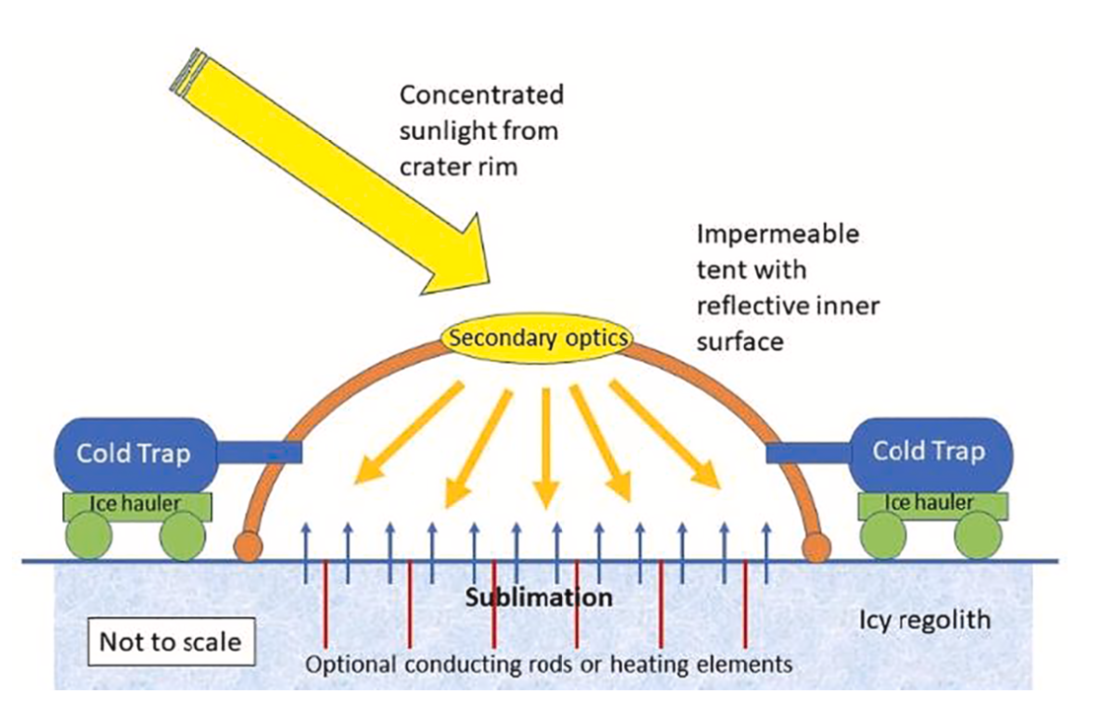
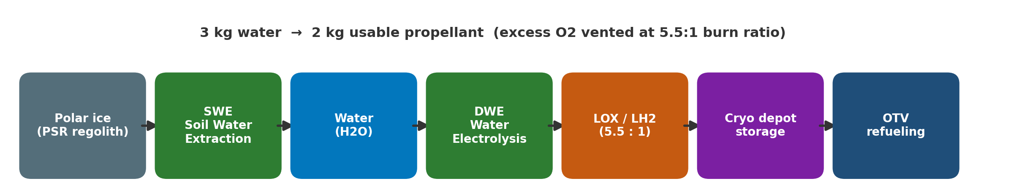
Background
Propellant can be produced on the Moon
Notes:
특히 달에선 엑체 수소 기반 추진제를 만들 수 있습니다.
달 극지방의 영구음영지역, PSR에는 물 얼음이 상당량 존재한다는 게 확인되어있습니다. 이 물을 얻고 사용하기 위한 다양한 방법들이 제시되고 있습니다.
이 얼음을 포함한 표토에서 물을 추출하는 공정이 SWE, Soil Water Extraction이고, 추출된 물을 전기분해해서 수소와 산소로 나누는 공정이 DWE, Direct Water Electrolysis입니다. 이 둘을 거치면 LH2/LOX, 즉 액체수소-액체산소 추진제가 나옵니다.
표토에서 물을 추출해내는 방법으로는 기계적인 장비의 힘을 빌리는 엑티브 마이닝, 열을 통해 얼음을 증발시키고 수중기를 추출하는 등의 패시브 마이닝 혹은 thermal mining이 있스빈다.
물을 전기분해하면 질량비로 수소 1대 산소 8이 나오는데, 실제 엑체수소 엔진은 5.5대 1의 비율로 연소하기 때문에, 물 3kg에서 실제로 쓸 수 있는 추진제는 약 2kg이고 산소가 남게 됩니다.

Slide 5
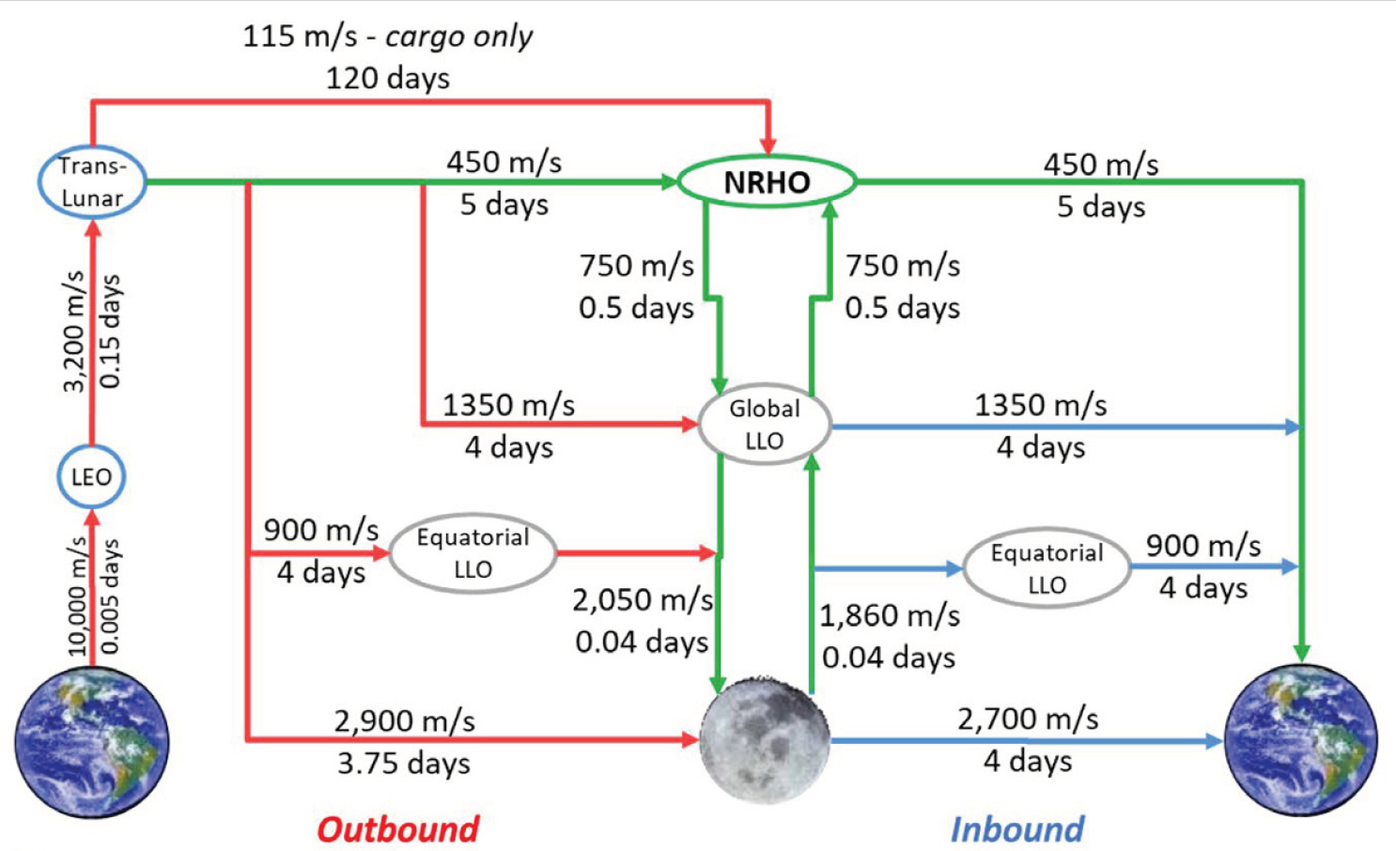
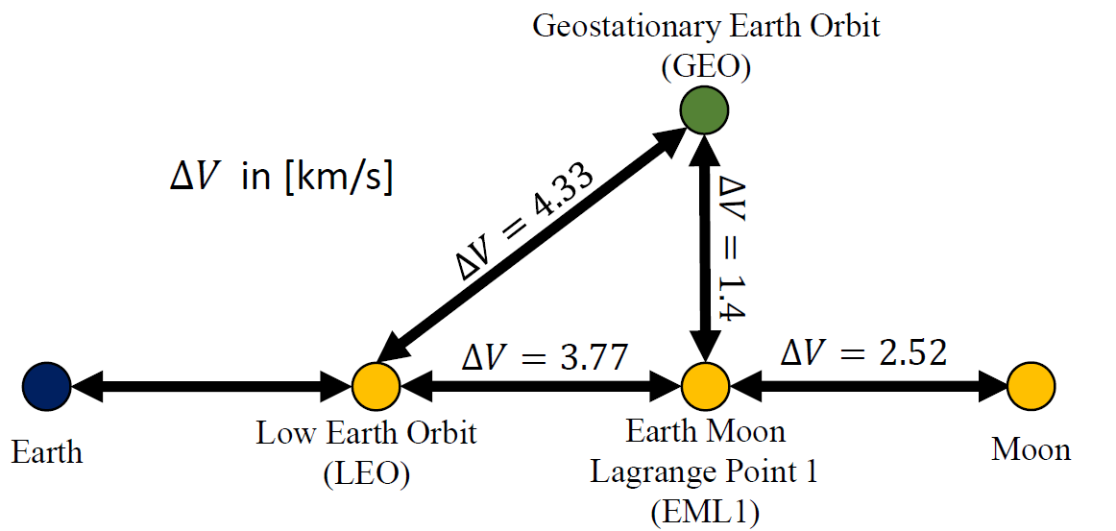
Background
Earth to GEO vs Moon to GEO
Notes:
그런데 왜 굳이 귀찮고 어렵게 달에서 만들어야 하느냐, 지구에서 올리면 되지 않느냐. 라는 생각을 하실수도 있습니다.
우주에서 거리는 킬로미터가 아니라 Δv, 속도 변화량으로 판단하는게 더 의미가 있습니다. 지구 표면에서 GEO까지 물자를 보내려면, 매우 높은 델타v가 요구됩니다. 반면 달 표면에서 GEO까지는, 상대적으로 적은 델타 v로 갈 수 있습니다.
물론 달에서 추진제를 가져오기 위해선 ISRU 공장이나, 스토리지 등의 인프라가 설치되어야 하며 물자를 옮길 우주선 또한 제작되어야 합니다. 따라 여러 고정 비용이 발생합니다.

Slide 6
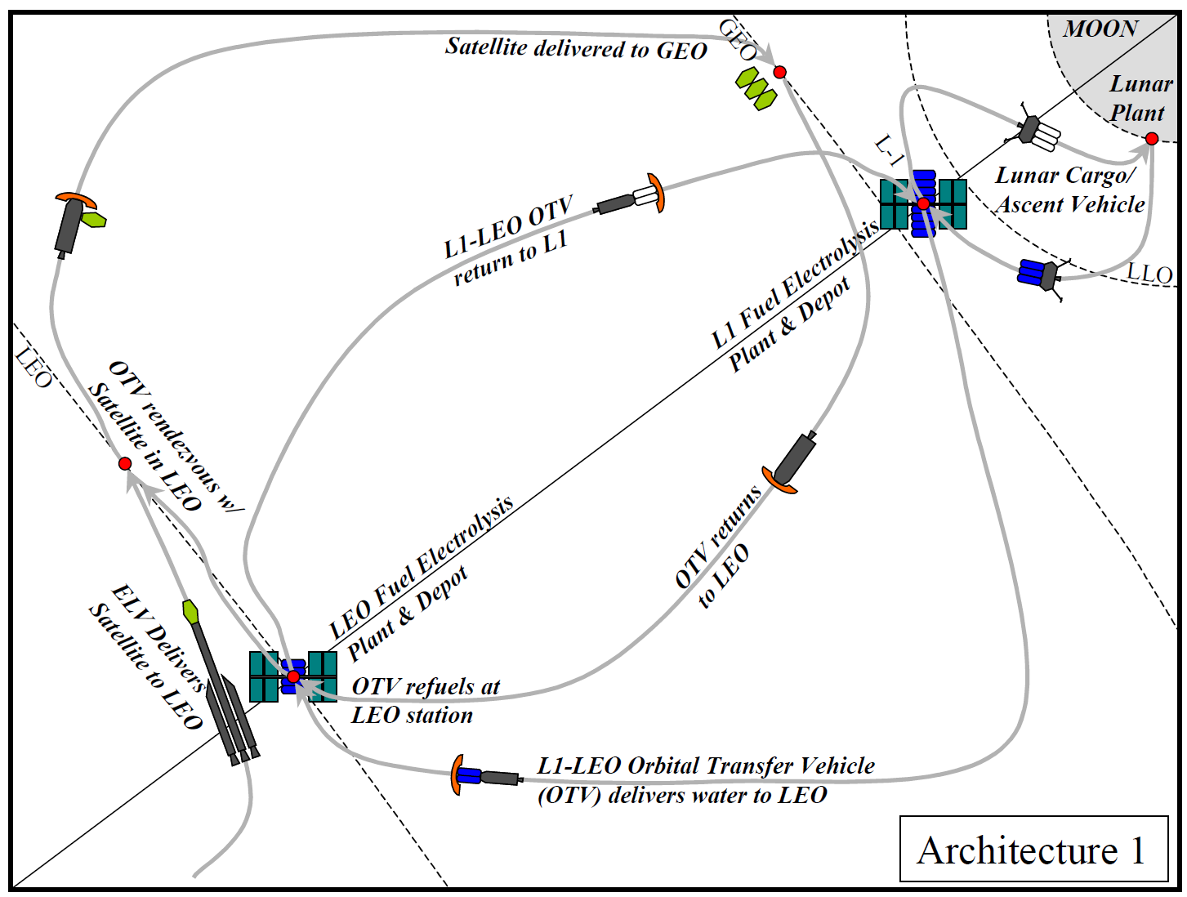
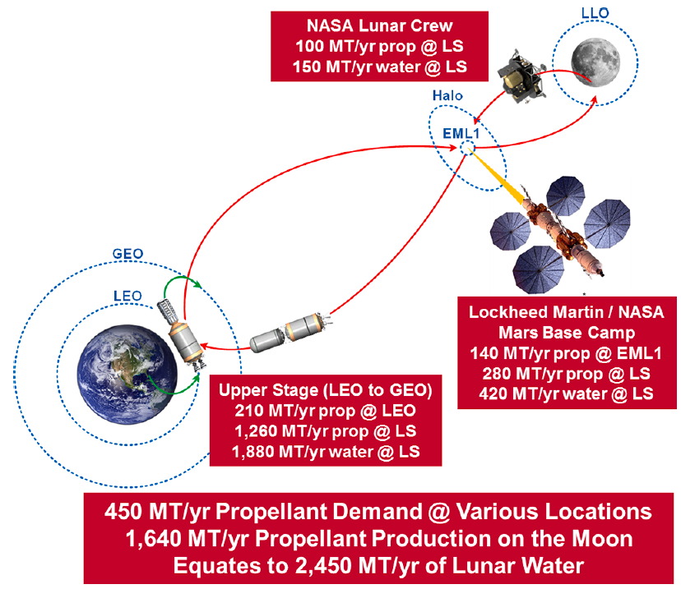
Literature Review
[1] Blair, B. R., et al., "Space Resource Economic Analysis Toolkit: The Case for Commercial Lunar Ice Mining," Final Report to the NASA Exploration Team, Colorado School of Mines, Golden, CO, Dec. 2002.
[2] Charania, A. C., and DePasquale, D., "Economic Analysis of a Lunar In-Situ Resource Utilization (ISRU) Propellant Services Market," 58th International Astronautical Congress, Paper IAC-07-A5.1.03, 2007.
Blair et al. (2002)
  Lunar -> EML1 depot -> LEO-GEO transfer service
  Lower launch cost worsens ISRU economics
Charania & DePasquale (2007)
  Fixed plant & vehicle design; DCF break-even propellant price
  Not competitive against Earth-Launched propellant
Notes:
Blair : 1년에 150톤
이러한 점을 고려하여 달에서 추진제를 생산해서 사용하는것이 효율적인지를 분석한 연구는 꽤 오래 전부터 진행되었습니다.
과거의 논문들은 특정한 시나리오와 시설을 정의하고 재무모델을 만들어 경제성 분석을 하였습니다.
Blair의 논문은 달 얼음으로 추진제를 만들어 EML1 depot에 저장하고, LEO에서 GEO로 가는 수송 서비스를 판다는, end-to-end 비즈니스 케이스를 제시하였습니다. 과거엔 미래의 기술 수준이나 달의 상황을 정확히 알지 못하여, 미래의 다양한 상황을 가정하여 여러 시나리오에 따른 경제성 분석을 실시했습니다. 여기에는 정부가 시설을 지어주는 케이스, 발사체 비용 감소, GEO 수요 증가 를 더불어 달 물 밀도 등 다양한 상황이 포함되었습니다. 직관적이게 설치 비용이 적어지는 시나리오일수록 경제성이 올라가는 결과를 가져왔으나 한편 발사체 비용이 감소할수록 설치 비용도 감소하지만 모든 연료를 지구에서 보급하는게 더 경제적이라는 결론을 가져왔습니다.
전체적인 상황으로 봤을때 달의 경제성이 있다고 결론남
다음 Charania와 DePasquale의 2007년 연구는, ISRU 플랜트와 차량을 고정된 설계로 두고 LEO에서의 연료 손익분기 판매가를 역산했습니다. 결론은 지구 제조 대비 경제성이 없다는 결론이 나왔습니다.

Slide 7
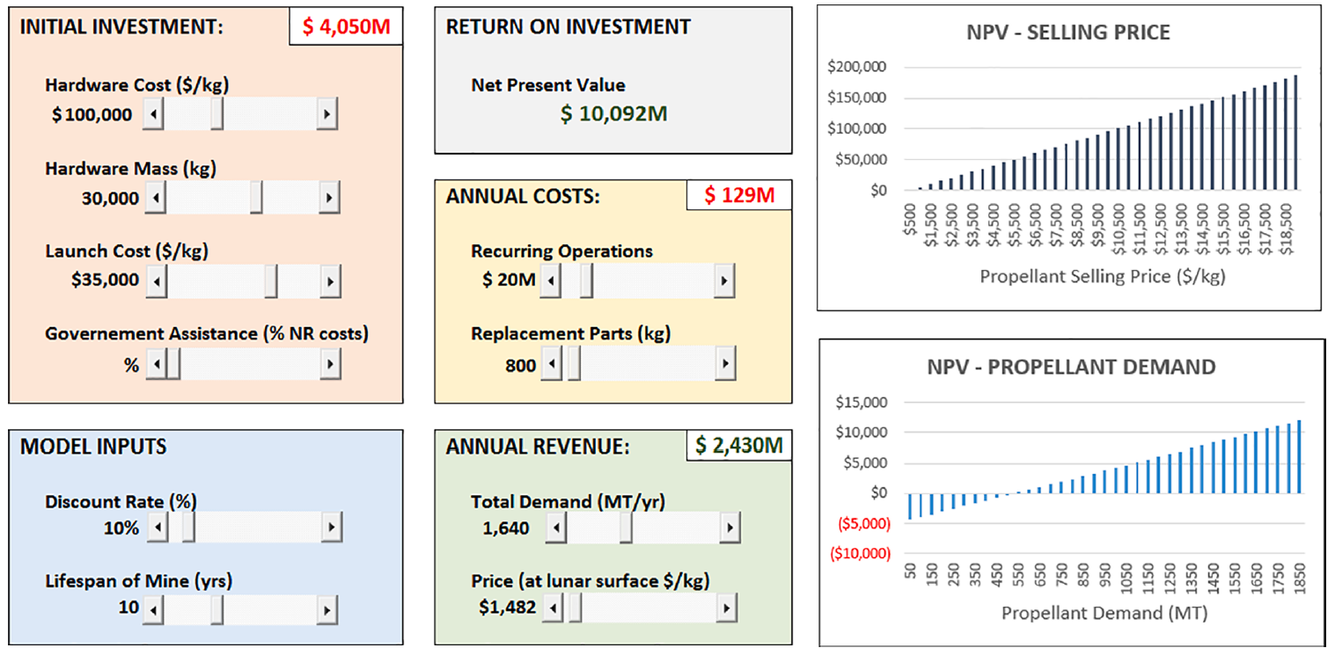
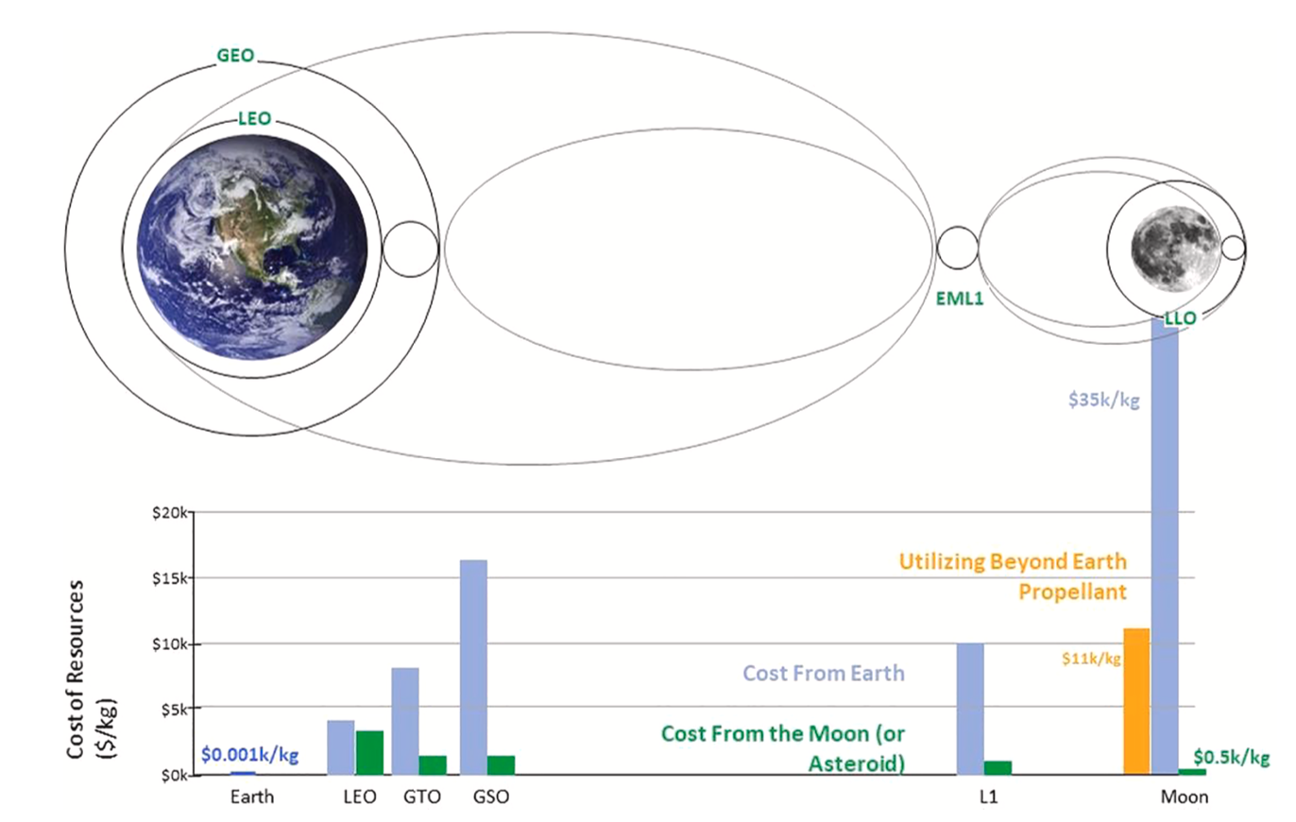
Literature Review
[3] Kornuta, D., et al., "Commercial Lunar Propellant Architecture: A Collaborative Study of Lunar Propellant Production," REACH - Reviews in Human Space Exploration, Vol. 13, 2019, Article 100026. https://doi.org/10.1016/j.reach.2019.100026
[4] Bennett, N. J., and Dempster, A. G., "Geosynchronous Transfer Orbits as a Market for Impulse Delivered by Lunar Sourced Propellant," Planetary and Space Science, Vol. 182, 2020, Article 104843. https://doi.org/10.1016/j.pss.2020.104843
Kornuta et al . (2019)
  DCF over 7 customer-mix demand scenarios
  Multi-customer demand -> commercially viable
Bennett, N. J (2020)
  Sell impulse in GTO instead of propellant in LEO
  revenue more than doubles vs. the LEO market
 | From Earth | From Moon
Earth | $ 1/kg | -
LEO | $ 4000/kg | $ 3000/kg
GTO | $ 8000/kg | $ 1500/kg
GEO | $ 16000/kg | $ 1500/kg
EML1 | $ 12000/kg | $ 1000/kg
Lunar | $ 35000/kg | $ 500/kg
 | LEO | GTO | GEO | Moon
Launch from Earth cost $/kg | 4,000 | 8,000 | 16,000 | 35,000
Sale price $/kg | 3,000 | 6,000 | 12,000 | 27,000
Notes:
Bennett : 100t의 페이로드 수요 가정
2019년 Kornuta의 연구에서는, 달 ISRU의 기술적인 가능성을 분석하고, 역시 궤도에 추진제를 파는 사업의 경제성 분석을 실시했습니다. 다른 논문들과 다르게 시나리오를 고객 노드에 따라 만들고 재무분석을 하였고, 결과를 보면, LEO에서만 추진제 파는 모델은 취약하지만, 달 표면, 궤도, LEO까지 여러 고객을 함께 확보하면 상업적으로 타당해집니다.
Bennett과 Dempster의 Kornuta 연구를 바탕으로 시장 자체를 바꿔봤습니다. LEO에서 추진제를 파는 대신, GTO에 있는 위성에 임펄스를 파는 겁니다. 보통 GEO 위성은 발사체가 GTO까지만 올려주고 마지막 궤도 상승은 위성이 자체 연료로 하는데, 이 orbit raising을 달 추진제 기반 OTV 서비스로 대신해주는 거죠. Bennett은 같은 생산량으로 매출이 LEO 시장 대비 두 배 이상 나온다고 주장했습니다.
논문들의 내용을 요약하면, 어떤 구조냐, 상황이냐에 따라 경제성이 크게 바뀐다는 점 입니다.

Slide 8
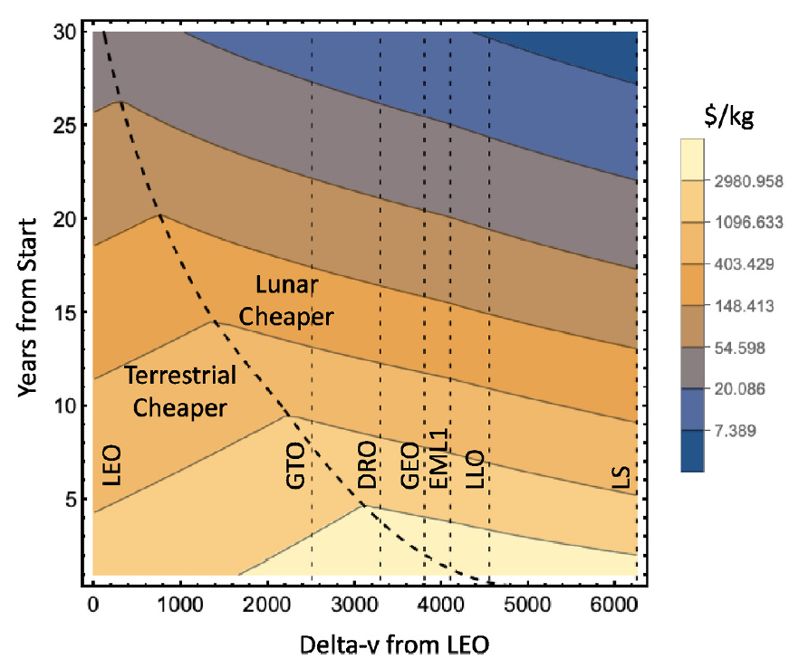
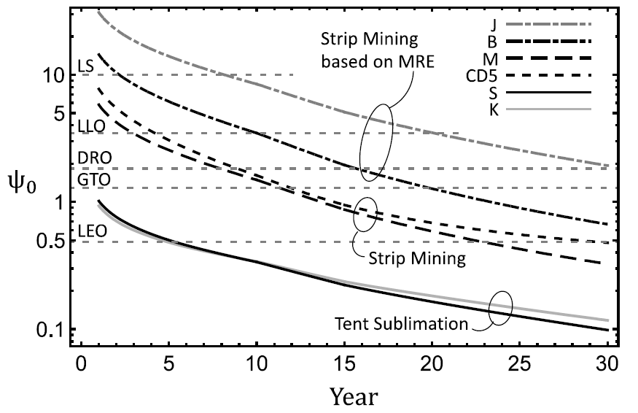
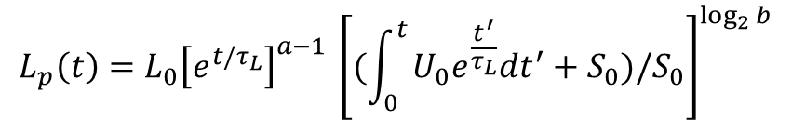


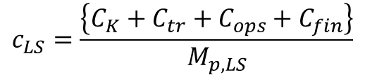
Literature Review
[5] Metzger, P. T., "Economics of In-Space Industry and Competitiveness of Lunar-Derived Rocket Propellant," Acta Astronautica, Vol. 207, 2023, pp. 425–444. https://doi.org/10.1016/j.actaastro.2023.03.014
Metzger, P. T. (2023)
  Long-run competitiveness driven by economies of scale
  Two variables: production efficiency, launch cost
  Above a threshold, competitive at any launch price
Lunar derived propellant cost
$$c_{LS}=\frac{\left\{C_{K}+C_{tr}+C_{ops}+C_{fin}\right\}}{M_{p,LS}}$$
$$c_{X}=c_{LS}∗G_{LS−X}$$
Wright’s Law to estimate launch cost
$$U_{LEO}\left(t\right)=U_{0}e^{t/τ_{L}}$$
$$L_{p}\left(t\right)=L_{0}{\left[e^{{t/τ}_{L}}\right]}^{a−1 }{\left[(\int_{0}^{t}{U_{0}e^{\frac{t^{′}}{τ_{L}}}dt^{′}+S_{0})/S_{0}}\right]}^{\log_{2}{b}}$$
Notes:
The goal of this paper is not to analyze architectures but only to study the economic feasibility of lunar resources using the simplest cases.
Metzger의 2023년 연구는 시간 축을 길게 잡았습니다. 규모의 경제 관점에서, 경쟁력을 분석합니다. 이 연구에서 결정 변수를 두 개로 압축되어 하나는 수송 비용, 다른 하나는 장비 단위질량당 추진제 생산량, 즉 생산 효율입니다.
달에서 추진제를 만드는 비용은 Cls로 인프라 제작 비용, 운반 비용, 운송 비용, 금융비용에 총 제작된 추진제를 나누어 정의됩니다. 다른 궤도 노드에서 추진제의 가격은 cx로 달에서의 추진제 가격에 gear ratio 즉 달에서 해당 궤도로 가기위해 소모된 연료양을 곱하여 정의됩니다.
장기적인 관점에서 발사 수요는 다음과 같이 지수스케일로 증가한다고 보았고 라이트의 법칙에 따라 발사비를 다음과 같이 추정하였습니다.
이외에도 ISRU 생산효율이나 기타 제작비 등에 모두 규모의 경제를 도입하여 미래의 코스트를 예측하였습니다.
오른쪽의 그래프를 보면 한축이 Year인 것을 알 수 있는데 year가 커짐에 따라 발사비가 내려가고 ISRU 생산 효율등이 올라갑니다.
이 두 변수의 평면에서 경쟁력 영역을 그려보면 *(그림 가리키며)*, 생산 효율이 특정 임계값을 넘는 순간 지구 발사비가 아무리 내려가도 달 추진제가 경쟁력을 유지하는 영역이 존재합니다. 기존의 Blair는 발사비용이 낮아지면 달 활용이 비경제적이라고 하였지만 이게 조건부라는 걸 보여준 셈입니다.
아래 그래프는 기존 선행연구에서 제시된 다양한 ISRU 모델들에 대해 시간-생산효율 비를 의미합니다. Y축의 프사이는 달에서 생산한 추진제 1kg의 가격을 지구에서 추진제 1kg를 가져오는데 드는 비용으로 나눈 값 입니다. 그래프를 보면 알수 있듯이 시간이 증가하며 발사비가 낮아지니 분모가 작아지지만 시설 운반비가 감소하며 생산 효율도 증가하여 분자가 작아지는 영향이 더 커 프사이가 점차 감소하는 것을 알 수 있습니다.
그래프의 수직선이 각 궤도에서 연료를 살때 지구-달 비용 우위가 발생하는 점 입니다. 따라 모든 ISRU 모델에서 특정 기간만 넘기면 달이 경제적이다 라는 결론을 가져왔습니다.
이외에도 특정 생산효율을 넘으면 발사비가 감소해도 달이 효율적이게됨
여기까지의 연구들에는 공통점이 하나 있습니다. 전부 아키텍처를 먼저 고정해 놓고, 그 위에서 재무 분석을 했다는 점입니다. 아키텍쳐 자체에 대한 분석 및 최적화나 물류를 고려하는것 보단 경제적인 관점에서 분석을 하였습니다.

Slide 9
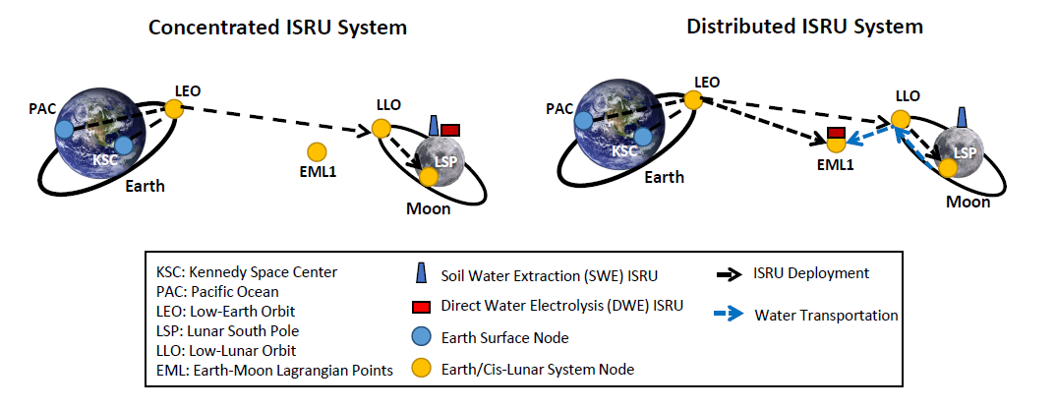
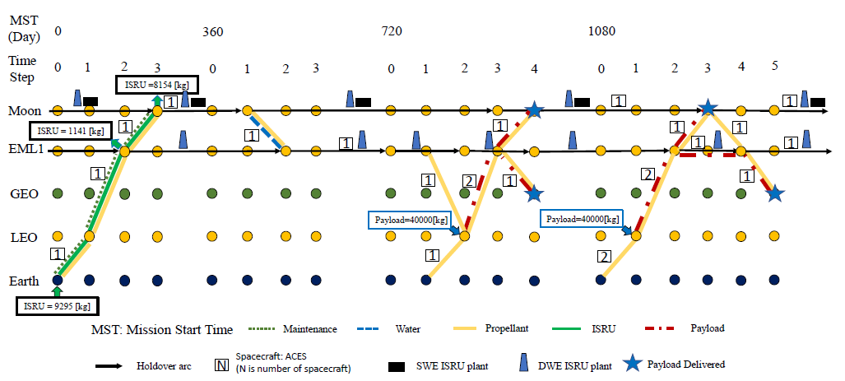
Literature Review
Gkaravela et al., "Distributed Space Resource Logistics Architecture Optimization Under Economies of Scale," J. Spacecraft Rockets (2025)
Concentrated VS Distributed ISRU
TEN based logistics planning
Economies of Scale Models in ISRU
Mission scenarios
Type | Node | Time | Demand(kg)
Payload | GEO | Annually | 25,000
Oxygen | GEO | Annually | 5,000
Oxygen | EML1 | Annually | 5,000
Payload | Moon | Annually | 15,000
Notes:
Hao chen 교수님과 koki ho 교수님 그룹에서는 이전부터 인터플레네터리 우주 로지스틱스를 분석할때 , time-expanded network, 즉 공간 네트워크를 시간 축으로 펼친 그래프 위에서 멀티 코모디티 네트워크 플로우를 활용해왔습니다.
그중 작년에 나온 Gkaravela의 연구는 ISRU 시설을 달 표면 한 곳에 모으는 집중형과, 시스루나 여러 노드에 분산하는 분산형 아키텍처를 비교합니다. ISRU 시설 사이징에는 piecewise-concave한 규모의 경제 모델을 넣었고 ISRU 시스템은 SWE, DWE로 단순화하였습니다.
미션 시나리오를 보시면, GEO와 EML1의 산소 수요, 달 표면 payload 수요처럼 자원 수요를 충족하는 것이 목적입니다.

Slide 10
Research Questions
Research Questions
  Can lunar ISRU reduce the cost of LEO→GEO payload delivery?
  Under which demand and cost conditions does it become economical?
Notes:
사실 여러 논문을 구현해보고 응용해보다가 최근 TEN을 구현해보고 있었는데, 이걸 어떤 상황에 적용해보면 재밌을까 생각해보다가 우주 수송 서비스에 달을 활용하는 것에 대한 경제성 분석을 이걸로 해볼 수 있지 않을까? 생각이 들어 처음 연구를 시작했습니다.
그래서 제 연구 실문은 달 ISRU는 궤도 운송 비용을 어떤 수요밀도와 비용 조건에서 낮출 수 있을까? 와 이를 위한 수송 물류 전체 최적화로 설정했습니다.

Slide 11
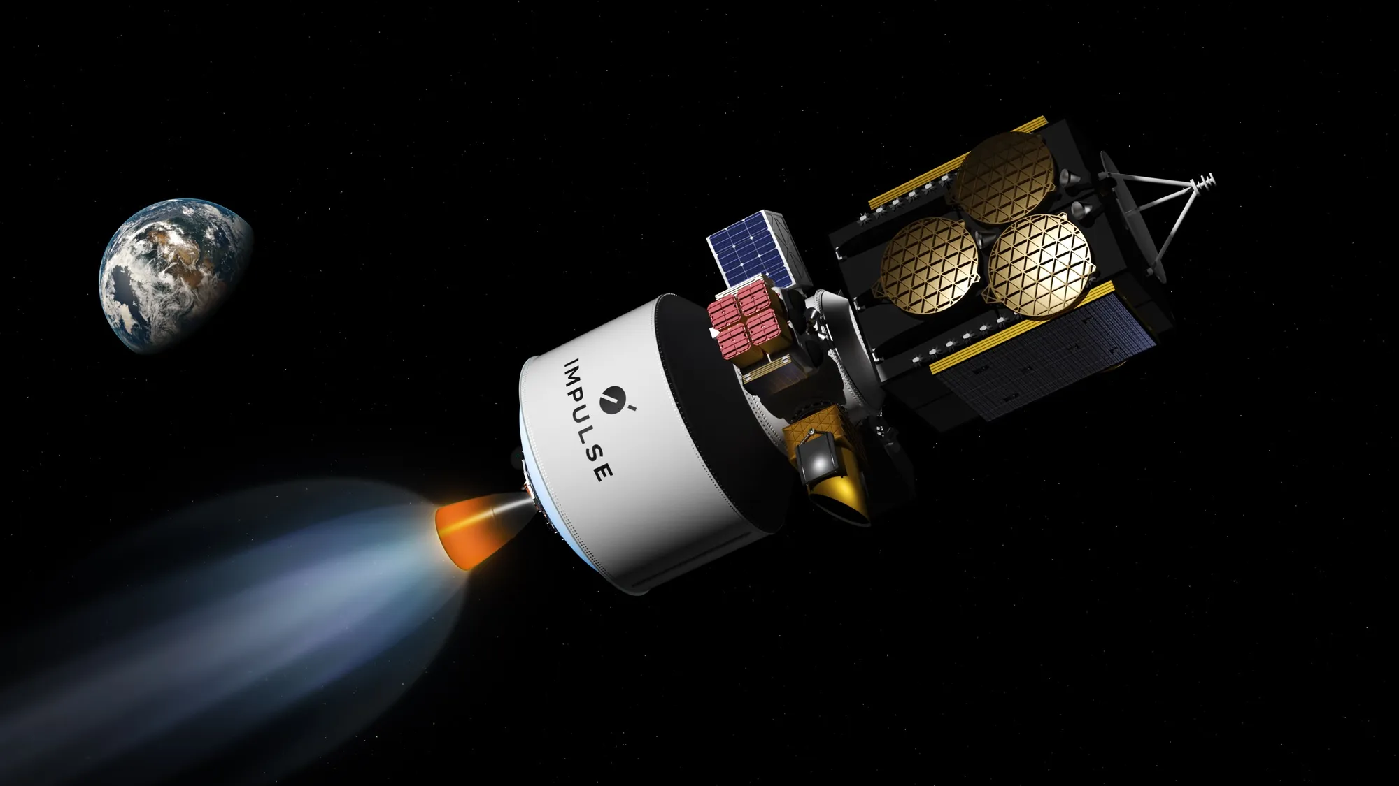
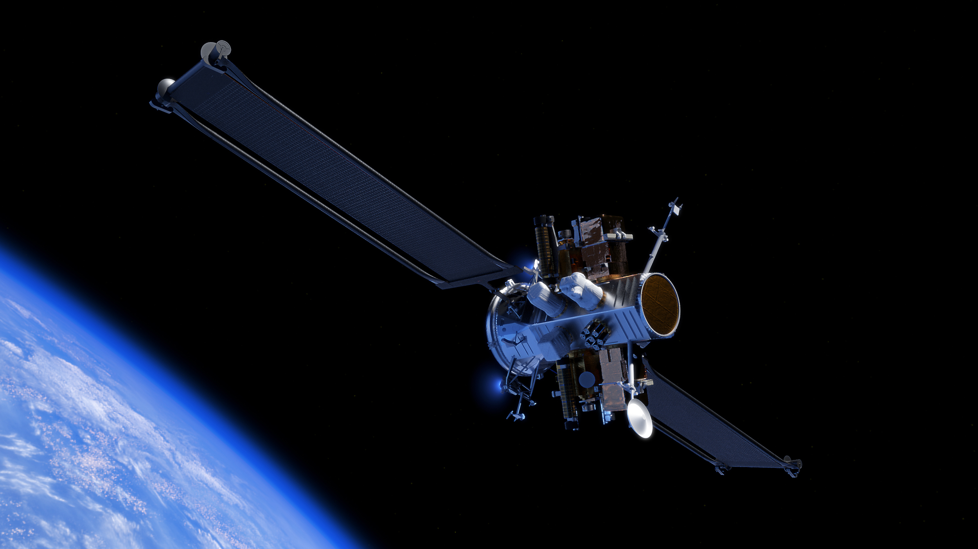
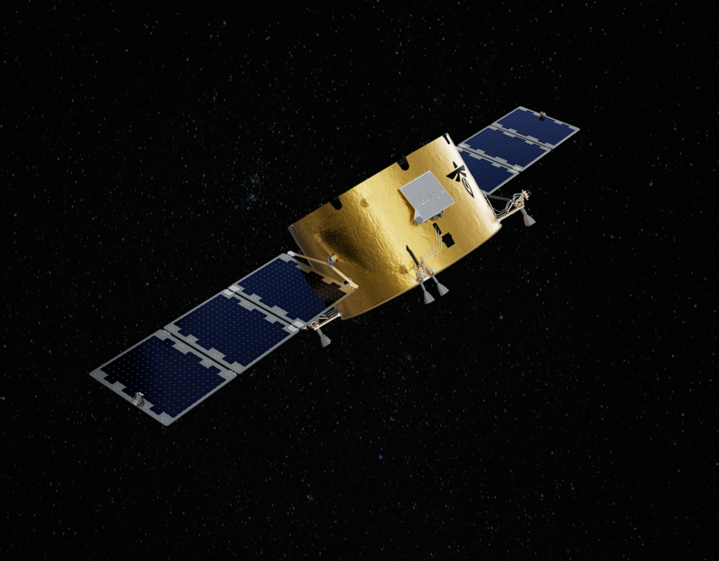
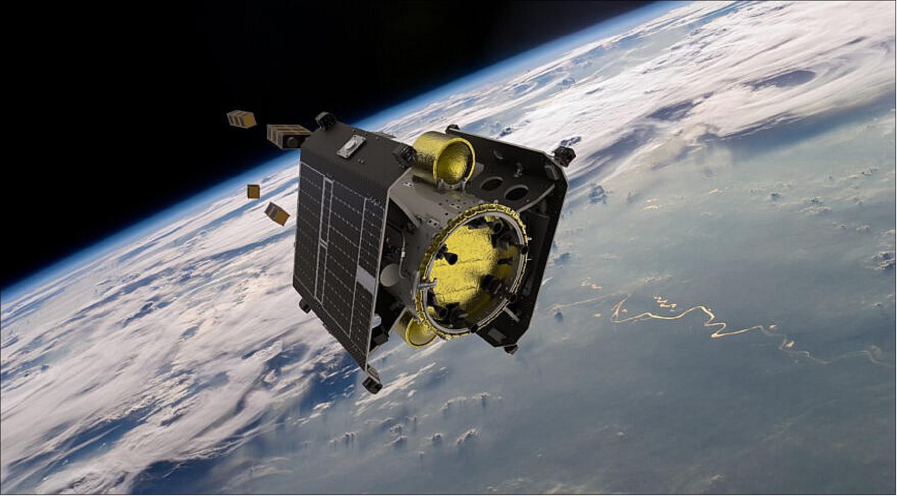
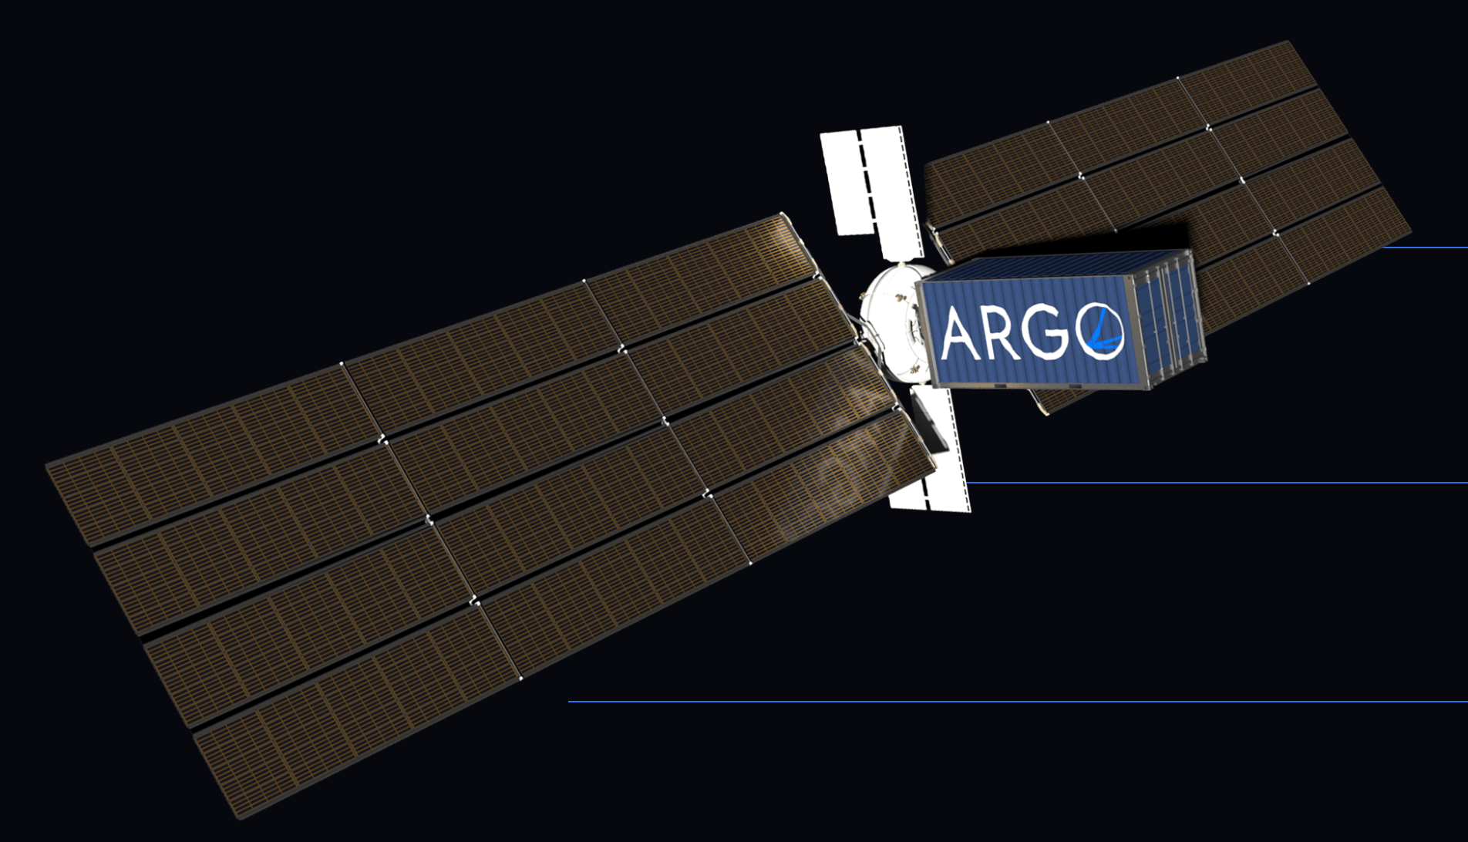
Implementation - OTV
GEO: still the high-value orbit
  24/7 regional coverage from a single satellite; ~$19B market (2025)
  Small-GEO wave (Astranis, Swissto12) reviving order volume
Orbit raising is the bottleneck
  LEO access is cheap — GEO delivery is not
  Electric orbit raising: 6–9 months of lost revenue in the Van Allen belts
OTV industry is scaling up
  Space-tug market: ~$1.2B (2026) → $5.3B by 2034 (CAGR ~20%)
  Impulse Helios: LEO→GEO in < 24 h; SES multi-launch deal from 2027
→ Chemical OTV service = recurring in-space propellant demand
Notes:
지금 우주 시장에는 orbital transfer vehicle, OTV라는 개념이 많이 제시되고 있습니다.
Impulse space의 헬리오스
블루오리진의 블루링
D orbit의 ion(전기추진)
Argo space의 Freighter 프레이터
Firefly의 엘리트라
이번 제 연구에서는 reusable OTV들이 임무를 수행할 때 지구 뿐만 아니라 달 연료도 활용할 수 있다고 하였을때, 로지스틱스가 어떻게 바뀌는지를 봐보려고 합니다.

Slide 12


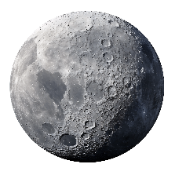

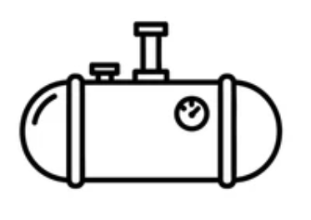




Implementation
GTO
LLO
LEO
EML1
Moon
Earth
GEO
NRHO
: SWE
: DWE
: Fuel Tank
: H2O Tank
: Resource Tank
: OTV
: Payload
: Payload Demand
Notes:
이번 발표에서는 간단하게 GEO로 매년 일정한 페이로드 수요가 발생한다고 가정했습니다. GEO는 선행연구에서도 주로 다룬 상황이기도 하고 달 추진제 공급이 유리할 정도로 먼 궤도이면서도 다수의 궤도 수요가 존재하기 때문입니다.
아래 요소들 설명

Slide 13

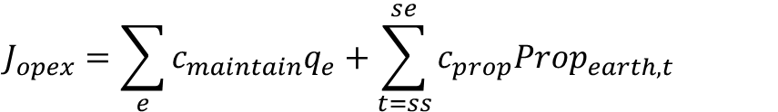
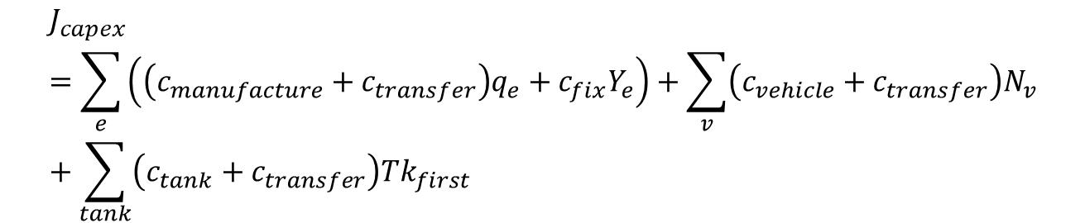
Implementation - Objective
$$\min{J}=J_{capex}+N_{cycle}∗J_{opex}$$
$$J_{capex}=\sum_{e}{\left(\left(c_{manufacture}+c_{transfer}\right)q_{e}+c_{fix}Y_{e}\right)}+\sum_{v}{\left(c_{vehicle}+c_{transfer}\right)N_{v}}+\sum_{tank}{\left(c_{tank}+c_{transfer}\right){Tk}_{first}}$$
$$J_{opex}=\sum_{e}{c_{maintain}q_{e}}+\sum_{t=ss}^{se}{c_{prop}Prop_{earth,t}}$$
Notes:
제가 설정한 목적함수입니다. 총 비용을 최소화 하는것이며 비용은 고정자산 비용과 운영비용에 총 사이클 수를 곱한 값으로 정의됩니다.
고정자산 비용은, ISRU 인프라의 제작 및 운송 비용과 고정비용, 우주선의 제작 및 운송비용 그리고 우주선 안에 들어갈 탱크의 제작 및 운반비용으로 정의됩니다.
운영 비용은 ISRU 인프라 유지를 위한 유지보수비용, 지구에서 공급될 연료에 대한 비용입니다.
OTV를 운영하며 달 연료를 가져가는 것 보다 지구에서 사서 쓰는게 이득일 수 있어 마지막 항을 넣었습니다.
Capex: 고정자산 비용
Opex : 운영 비용

Slide 14
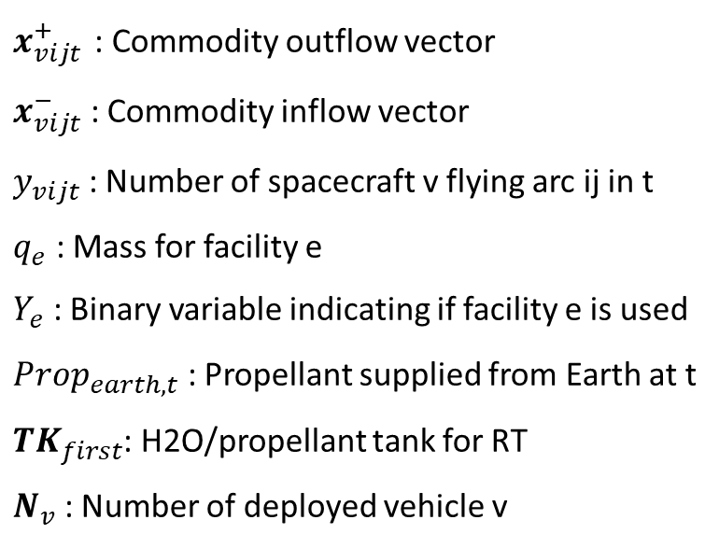
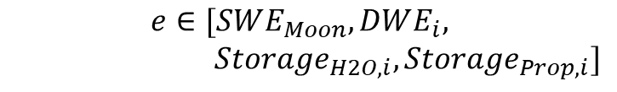
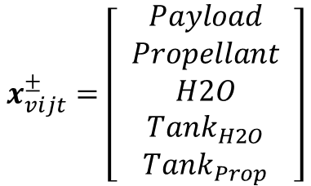
Implementation – Decision Variables
$x_{vijt}^{+}$ : Commodity outflow vector
$x_{vijt}^{−}$ : Commodity inflow vector
$y_{vijt}$ : Number of spacecraft v flying arc ij in t
$q_{e}$ : Mass for facility e
$Y_{e}$ : Binary variable indicating if facility e is used
$Prop_{earth,t}$ : Propellant supplied from Earth at t
${TK}_{first}$: H2O/propellant tank for RT
$N_{v}$ : Number of deployed vehicle v
$$x_{vijt}^{±}=\left[\begin{aligned}Payload \\ Propellant \\ H2O \\ Tank_{H2O} \\ Tank_{Prop}\end{aligned}\right]$$
$$e∈[SWE_{Moon}, DWE_{i},$$
$Storage_{H2O, i},Storage_{Prop,i}]$
Notes:
다음으로 결정변수입니다. 기본적으로 hao chen 교수님의 ten을 활용한 우주 물류 미션 플래닝 및 우주선 디자인 논문의 모델링을 바탕으로 응용하였습니다.

Slide 15
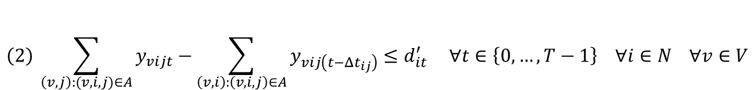
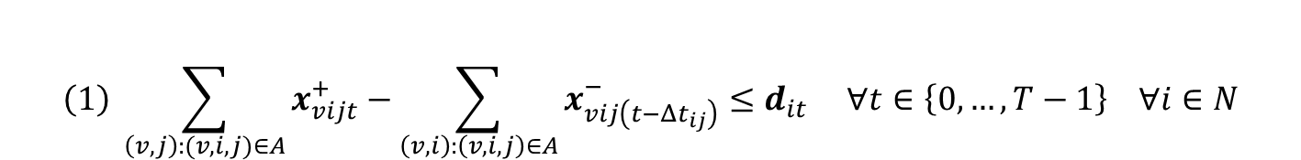
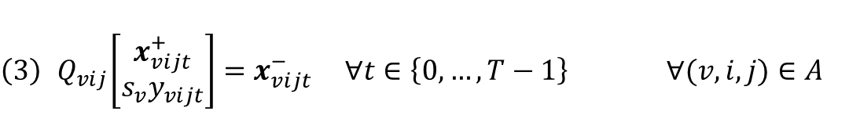
Implementation - Constraints
$$\left(1\right) \sum_{\left(v,j\right):(v,i,j)∈A}{x_{vijt}^{+}}−\sum_{\left(v,i\right):\left(v,i,j\right)∈A}{x_{vij\left(t−Δt_{ij}\right)}^{−}}≤d_{it} ∀t∈\left\{0, …, T−1\right\} ∀i∈N$$
$$\left(2\right) \sum_{\left(v,j\right):(v,i,j)∈A}{y_{vijt}}−\sum_{\left(v,i\right):\left(v,i,j\right)∈A}{y_{vij\left(t−Δt_{ij}\right)}}≤d_{it}^{′} ∀t∈\left\{0, …, T−1\right\} ∀i∈N ∀v∈V$$
$$\left(3\right) { Q}_{vij}\left[\begin{aligned}x_{vijt}^{+} \\ s_{v}y_{vijt}\end{aligned}\right]=x_{vijt}^{−} ∀t∈\left\{0, …, T−1\right\} ∀(v,i,j)∈A$$
$$\left(4\right) { H}_{vij}x_{vijt}^{+}=e_{v}y_{vijt} ∀t∈\left\{0, …, T−1\right\} ∀\left(v,i,j\right)∈A$$
$$\left(5\right) { x}_{vij\left(t_{se}−Δt\right)}=x_{vij(t_{ss}−Δt)} . ∀ \left(v,i,j\right)∈A ∀Δt∈A.tau$$
$$\left(6\right) Y_{e}≤Mq_{e}. ∀e∈E$$

Slide 16
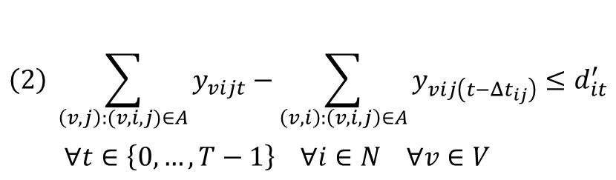
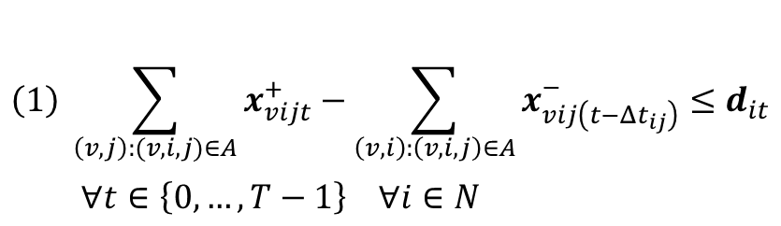
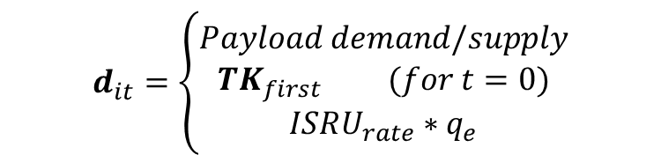
Implementation - Constraints
$$\left(1\right) \sum_{\left(v,j\right):(v,i,j)∈A}{x_{vijt}^{+}}−\sum_{\left(v,i\right):\left(v,i,j\right)∈A}{x_{vij\left(t−Δt_{ij}\right)}^{−}}≤d_{it} \\ ∀t∈\left\{0, …, T−1\right\} ∀i∈N$$
Mass balance
$$d_{it}=\left\{\begin{aligned}Payload demand/supply \\ TK_{first} (for t=0) \\ {ISRU_{rate}∗q}_{e}\end{aligned}\right.$$
$$\left(2\right) \sum_{\left(v,j\right):(v,i,j)∈A}{y_{vijt}}−\sum_{\left(v,i\right):\left(v,i,j\right)∈A}{y_{vij\left(t−Δt_{ij}\right)}}≤d_{it}^{′} \\ ∀t∈\left\{0, …, T−1\right\} ∀i∈N ∀v∈V$$
Vehicle balance
$$d_{it}^{′}=N_{v} for t=0, i=LEO/Moon$$

Slide 17
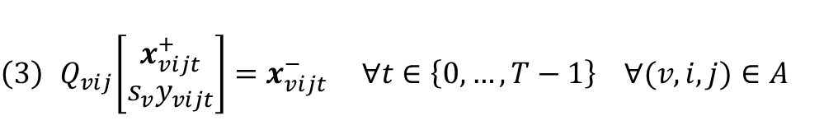

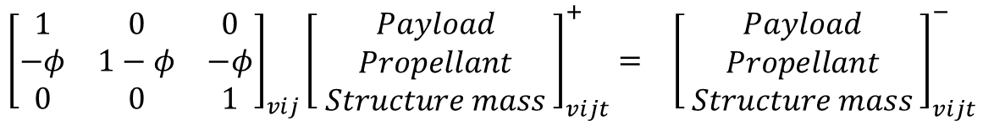

Implementation - Constraints
Transformation of commodities vector
$$\left(3\right) { Q}_{vij}\left[\begin{aligned}x_{vijt}^{+} \\ s_{v}y_{vijt}\end{aligned}\right]=x_{vijt}^{−} ∀t∈\left\{0, …, T−1\right\} ∀(v,i,j)∈A$$
$$(s_{v} :dry mass of vehicle v)$$
Propellant consumption :
$$φ=1−e^{−\frac{ΔV}{I_{sp}g_{0}}}$$
$${\left[\begin{matrix}1 & 0 & 0 \\ −φ & 1−φ & −φ \\ 0 & 0 & 1\end{matrix}\right]}_{vij}{\left[\begin{matrix}Payload \\ \begin{aligned}Propellant \\ Structure mass \end{aligned}\end{matrix}\right]}_{vijt}^{+}= {\left[\begin{matrix}Payload \\ \begin{aligned}Propellant \\ Structure mass \end{aligned}\end{matrix}\right]}_{vijt}^{−}$$
Notes:
Phi: propellant mass fraction

Slide 18
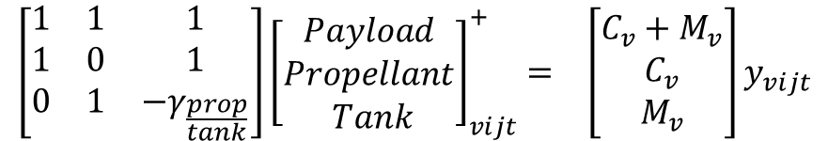

Implementation - Constraints
Concurrency
$$\left(4\right) { H}_{vij}x_{vijt}^{+}=e_{v}y_{vijt} ∀t∈\left\{0, …, T−1\right\} ∀\left(v,i,j\right)∈A$$
$$(e_{v} :capacity of vehicle v)$$
RT Propellant capacity :
$$C_{v}, M_{v}:payload/propellant capacity of vehicle v$$
$$\left[\begin{matrix}1 & 1 & 1 \\ 1 & 0 & 1 \\ 0 & 1 & −γ_{\frac{prop}{tank}}\end{matrix}\right]{\left[\begin{matrix}Payload \\ \begin{aligned}Propellant \\ Tank\end{aligned}\end{matrix}\right]}_{vijt}^{+}= \left[\begin{matrix}\begin{aligned}C_{v}+M_{v} \\ C_{v}\end{aligned} \\ M_{v}\end{matrix}\right]y_{vijt}$$

Slide 19
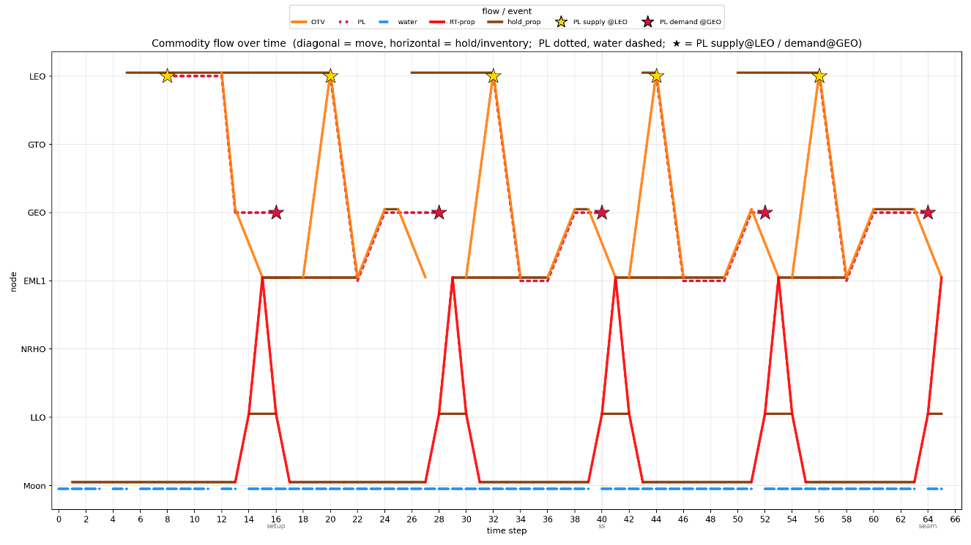
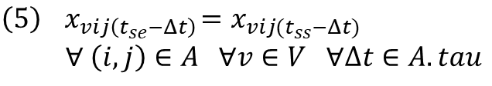
Implementation - Constraints
Horizon cycle constraints
$$\left(5\right) { x}_{vij\left(t_{se}−Δt\right)}=x_{vij(t_{ss}−Δt)} \\ ∀ \left(i,j\right)∈A ∀v∈V ∀Δt∈A.tau$$
Set up
Ramp
Steady State
Facility setup
SS start
SS end

Slide 20
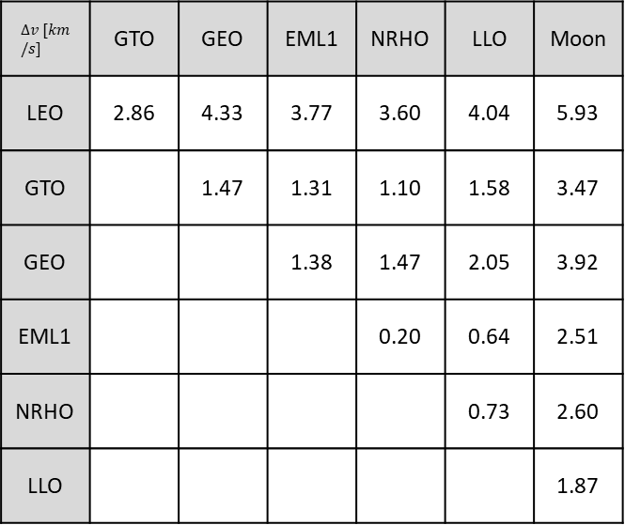
Case Studies
Parameter sweep
  Mission length: 4, 6, 8, 10 years
  Payload demand: 50, 75, 100, 125, 150 t/year
  Demand interval: 60, 90 days
LEO →GEO vs. GTO →GEO
$$Δv [km/s]$$ | GTO | GEO | EML1 | NRHO | LLO | Moon
LEO | 2.86 | 4.33 | 3.77 | 3.60 | 4.04 | 5.93
GTO |  | 1.47 | 1.31 | 1.10 | 1.58 | 3.47
GEO |  |  | 1.38 | 1.47 | 2.05 | 3.92
EML1 |  |  |  | 0.20 | 0.64 | 2.51
NRHO |  |  |  |  | 0.73 | 2.60
LLO |  |  |  |  |  | 1.87
Parameter | Assumed Value
Time step | 5 days
ISRU manufacture | $10,000/kg
ISRU maintain | 5% of dry mass
H2O tank / propellant tank | $800/kg, $1,896/kg
OTV/RT manufacture | $110M/$150M per unit
Earth propellant | $1.045/kg
Notes:
실험 설정은 다음과 같습니다.
payload 수요는 60일 또는 90일 간격으로 발생한다고 가정했습니다. 그리고 두 축으로 parameter sweep을 돌렸습니다. 미션 기간은 4년에서 10년까지, 연간 payload 수요는 50톤에서 150톤까지입니다. 선행연구에서는 모두 100t에서 150t 사이의 수요를 가정했는데, 저는 모든 GEO로 가는 페이로드가 이 서비스를 이용하진 않을 것이며 현재 추세가 대형 위성보단 조금 소형 위성에 맞춰져 있으며 LEO 수요가 너무 늘어남에 GEO수요가 무조건 늘진 않을수도 있겠다 생각이 들어 이렇게 범위를 선정하였습니다. 미션 기간은 선행연구들이 다 기존 나사 달 미션에 맞추어 10년을 가정하여서 유사하게 10년을 최대로 선정하였습니다.
서비스 아키텍처는 두 가지를 비교했습니다. LEO에서 위성을 받아 GEO까지 배송하는 서비스와, 발사체가 GTO까지 올려준 위성을 받아 GEO로 올려주는 서비스입니다. 그리고 이 중 두 조건 — 6년에 연 75톤, 10년에 연 100톤 — 은 network flow까지 뜯어서 자세히 보겠습니다.

Slide 21
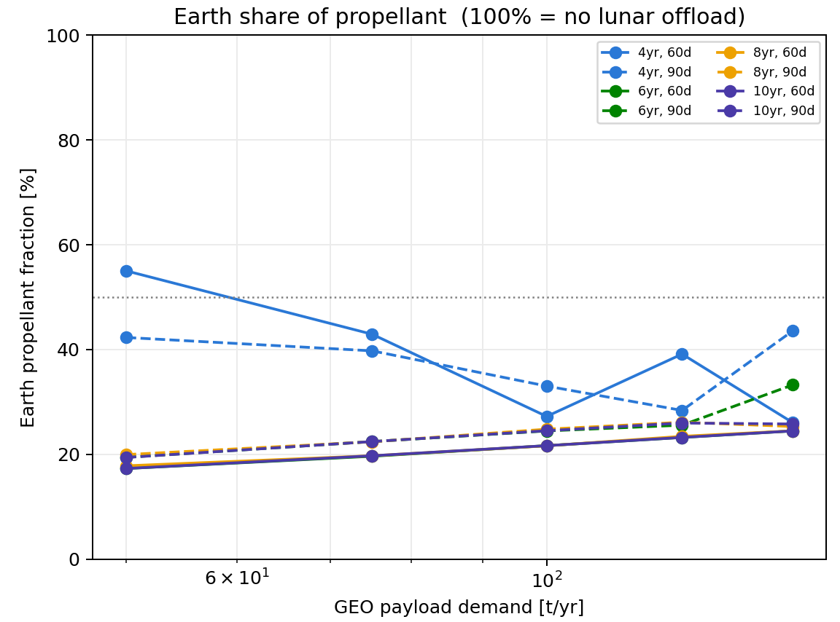
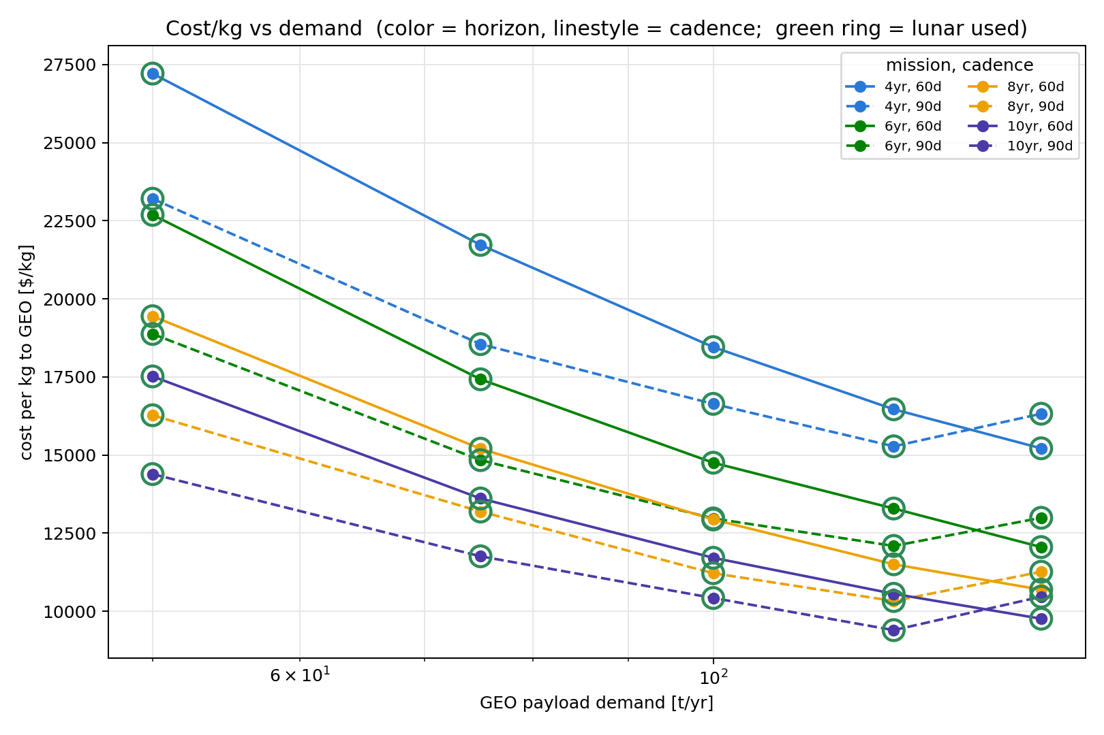
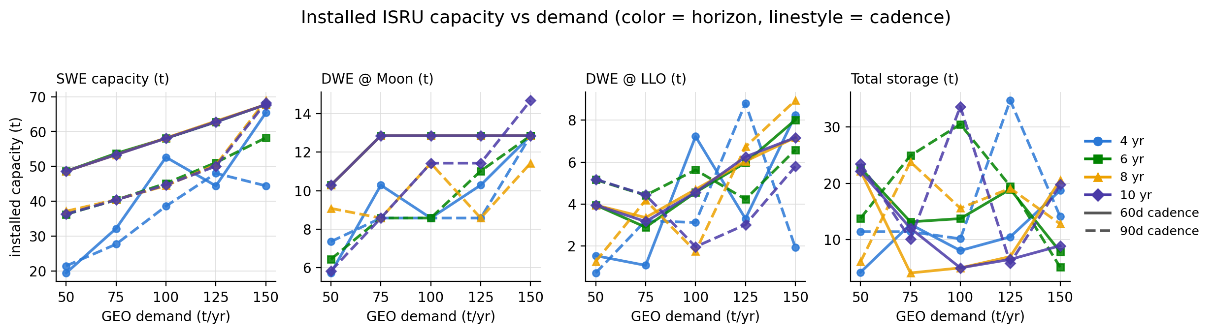
Case Studies - Sweep
Earth propellant fraction & SWE mass only depend on payload demand and demand period
All earth prop used in LEO->GTO arc
Notes:
오른쪽 위 그래프는 각 시나리오에 대한 킬로그램 당 코스트를 의미합니다. 직관적으로 예상할 수 있듯이, 임무 기간이 길어질수록, 총 페이로드 수요가 많아질수록 고정비용이 분배되기 때문에 가격이 낮아지는 것을 알 수 있습니다. 또한 페이로드 수요가 일어나는 주기가 길어지면, 그 사이에 연료를 생산할 시간이 길어져 ISRU Plant가 길어지니 가격이 내려가는 것을 알 수 있습니다.
선행연구들은 달 vs 지구 공급을 비교했는데 모든 결과에서 두 공급을 동시에 쓰는게 이득이라는 결과를 나타내고 있습니다.
왼쪽 위 그래프는 달에서 생산한 연료 대비 지구에서 생산하는 연료 비율을 나타낸 그래프 입니다. 4년 케이스를 제외하면 거의 유사한 것을 알 수 있습니다.
또한 지구 추진제 비율과 SWE 시설 규모는 payload 수요량과 수요 주기에만 의존하고, 미션 기간에는 거의 영향을 받지 않았습니다. 즉 ＂얼마나 오래 운영하느냐＂가 아니라 ＂한 번에 얼마나 나르느냐＂가 아키텍처를 결정합니다.
또한 지구에서 가져오는 추진제는 거의 LEO에서 GTO로 가는데 사용됩니다. 달 연료를 LEO 까지 보내는건 비효율이라고 계산되어 LEO->GTO아크는 지구 공급이, 나머지 아크는 달 공급이 커버할 수 있게 하는 겁니다.

Slide 22
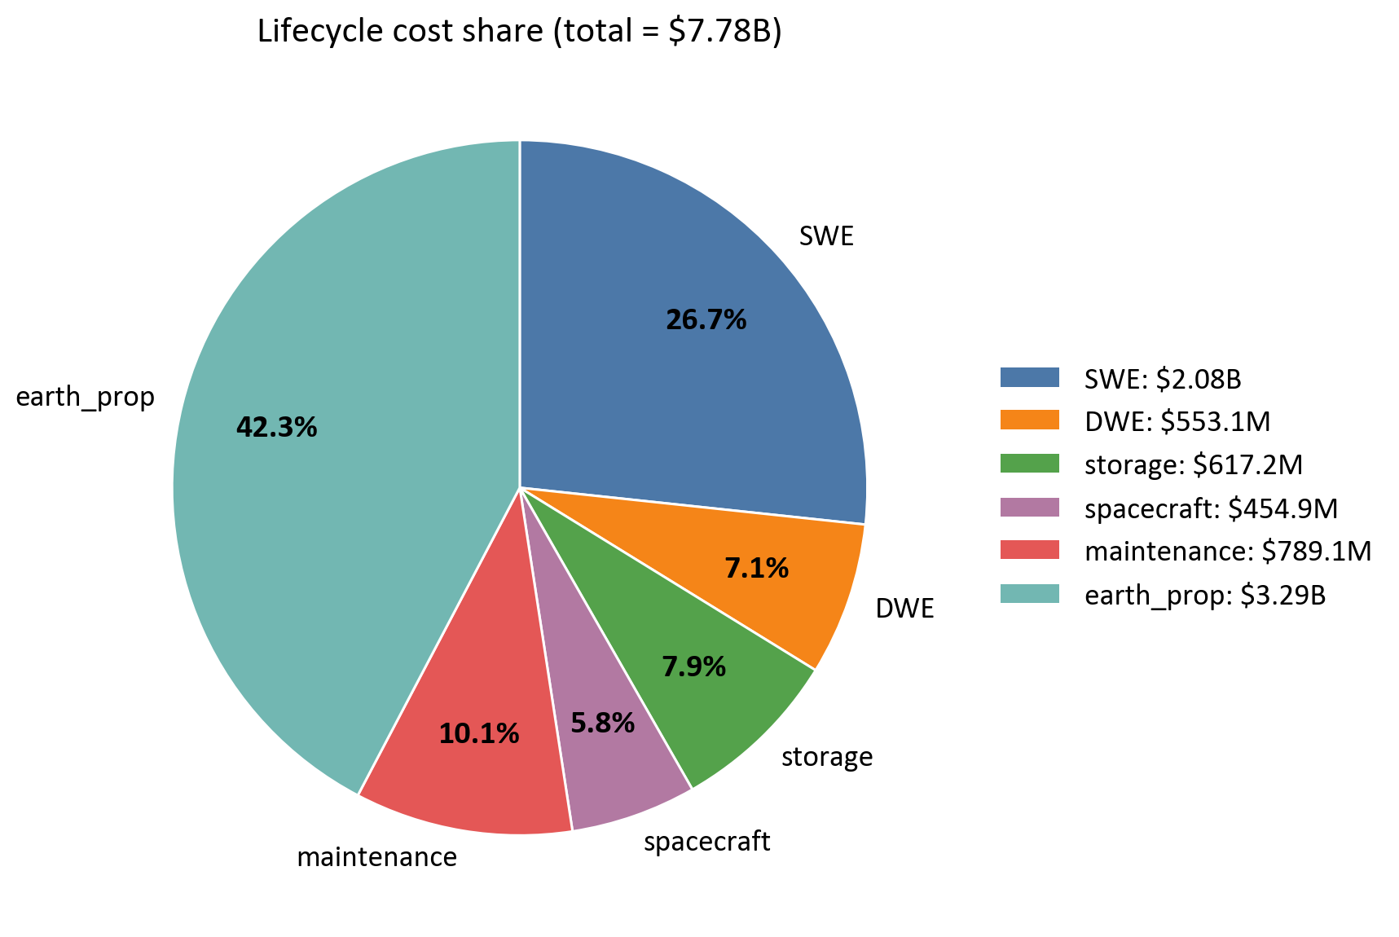
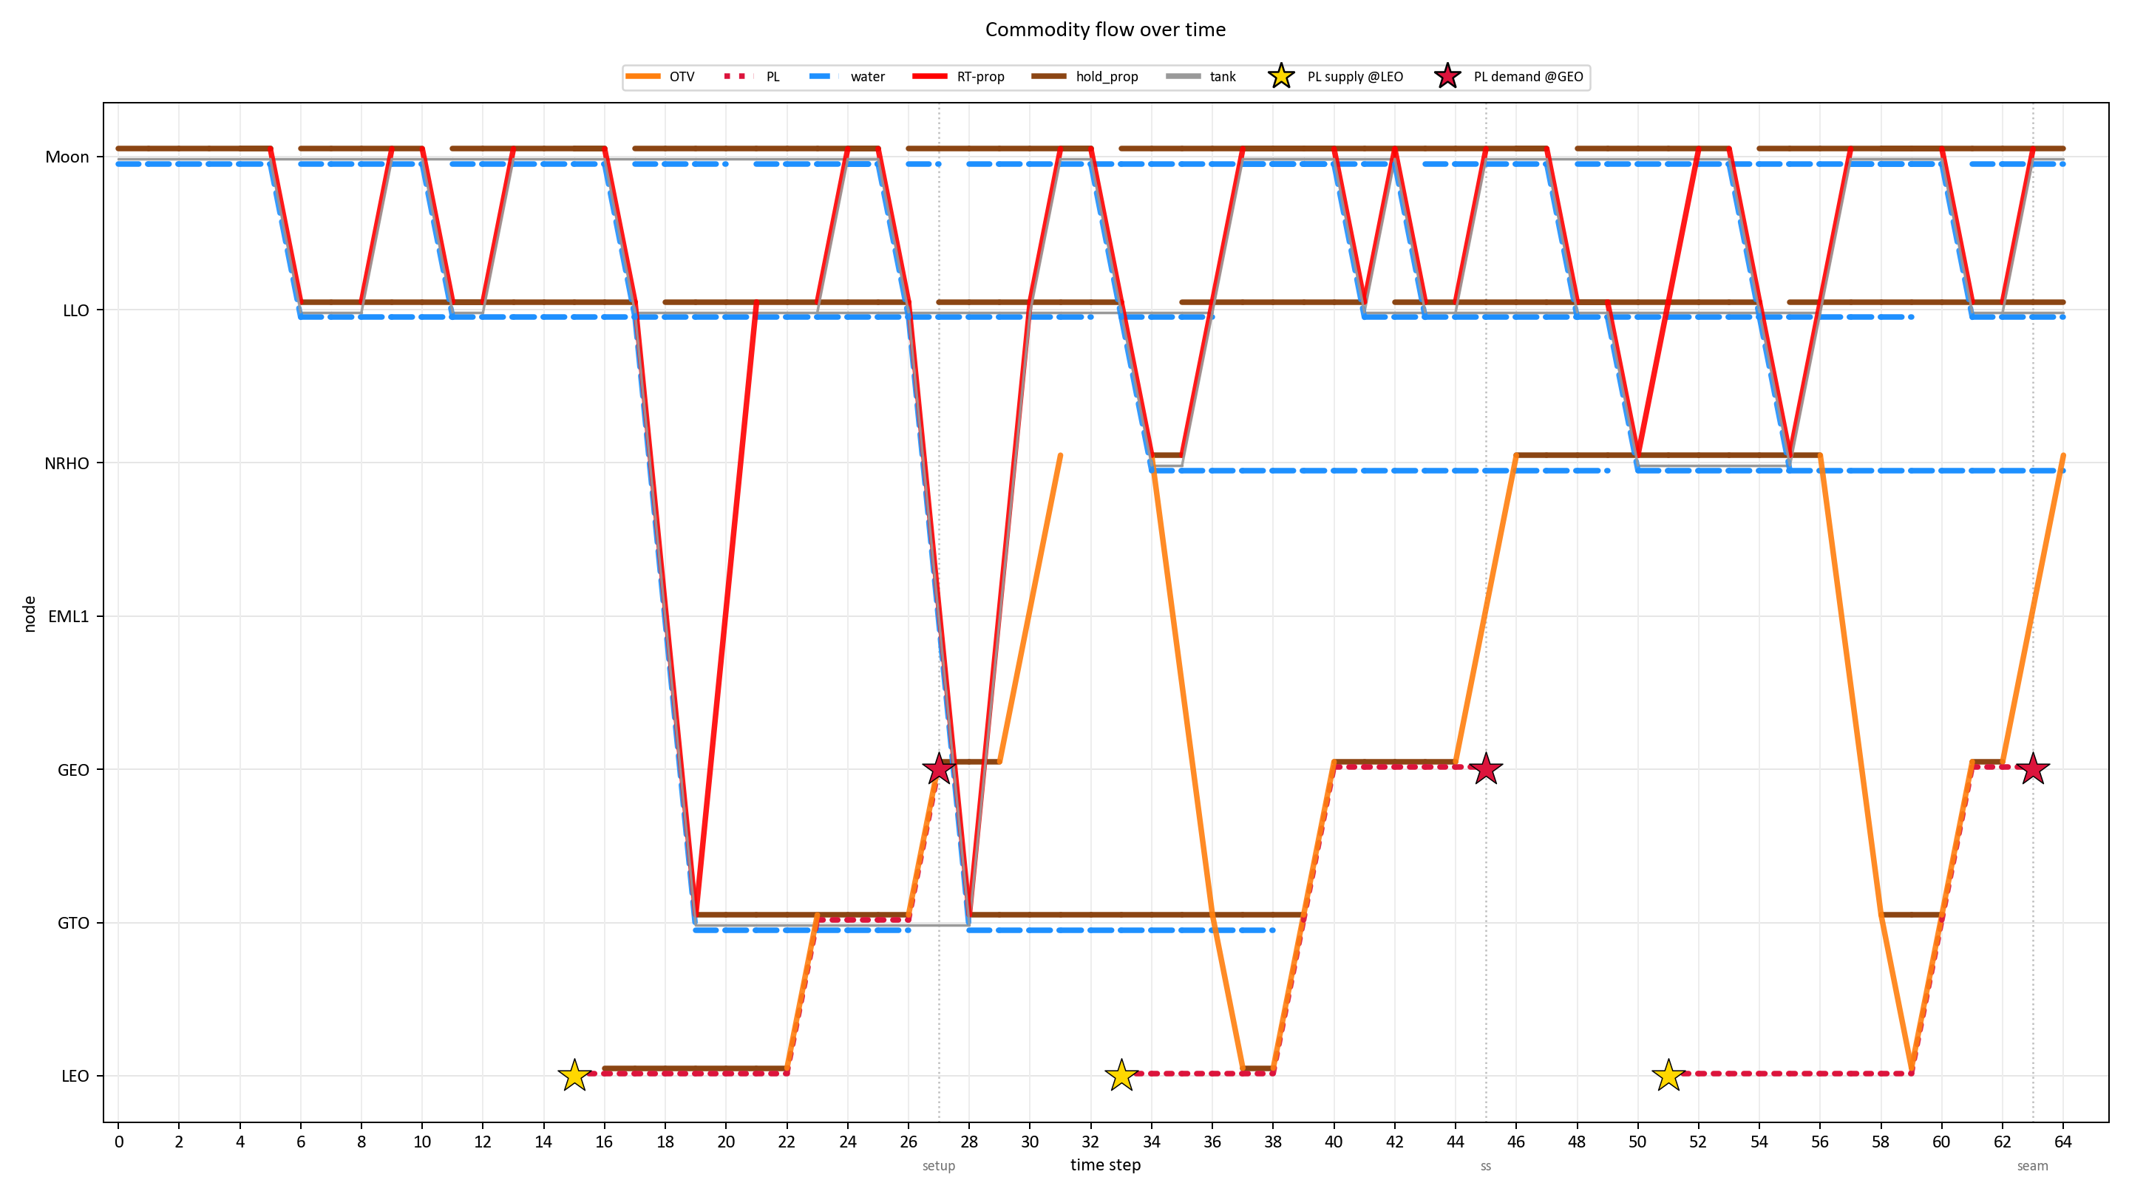
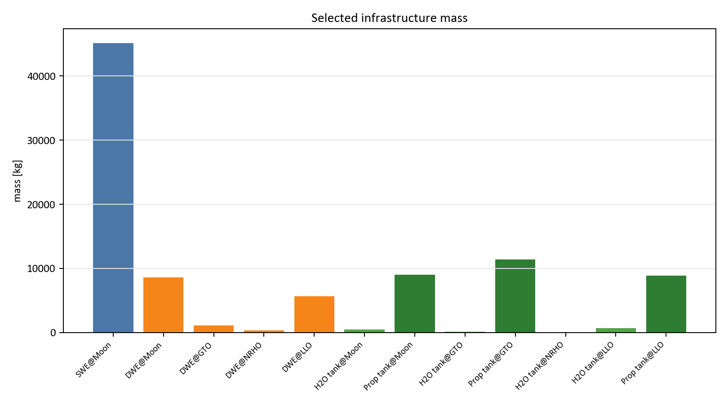
Case Studies
Mission length : 6 years
Payload demand : 100t/year
Demand interval : 90 days
Cost per kg : 16,970 $
Notes:
파라미터 스터디 중 한 케이스를 가져온 결과입니다.LLO, NRHO, GTO에 디폿을 만들고 사용합니다.

Slide 23
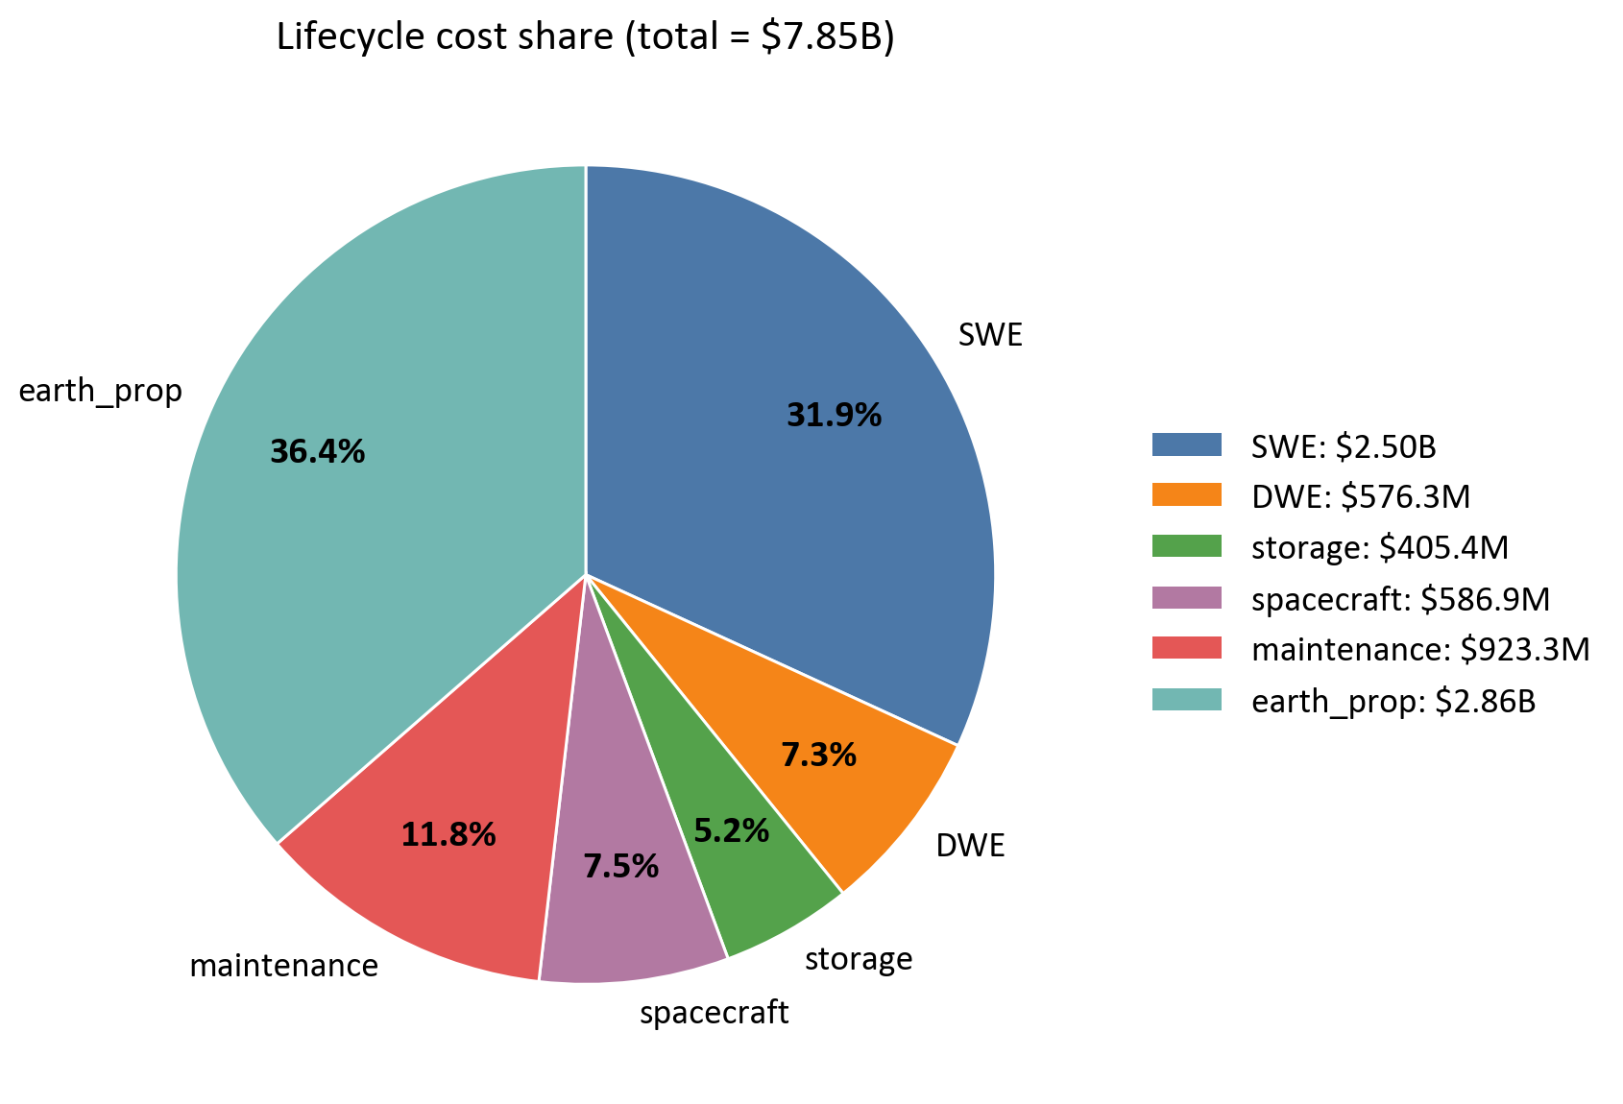
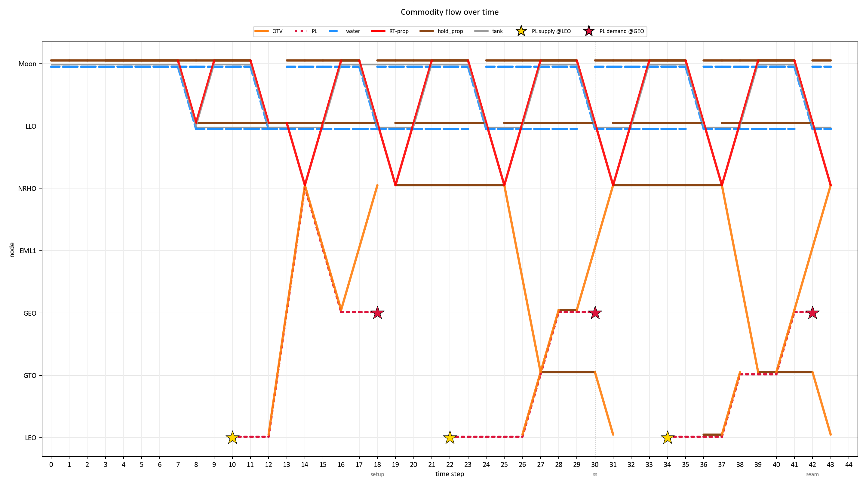
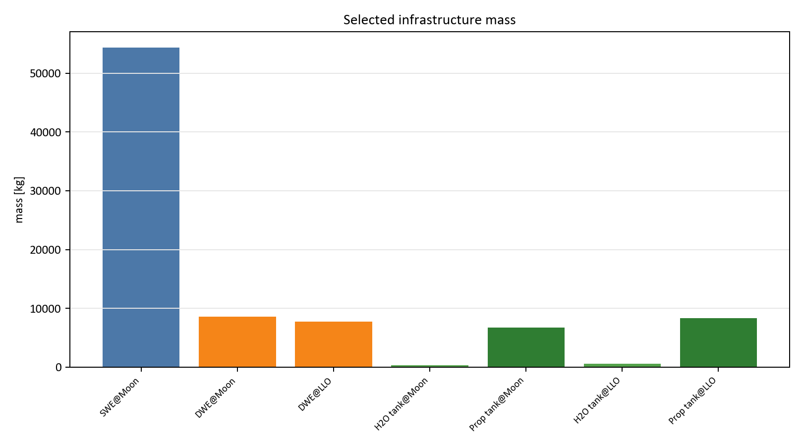
Case Studies – LEO to GEO
Mission length : 6 years
Payload demand : 75t/year
Demand interval : 60 days
Cost per kg : 21,449 $

Slide 24



Case Studies – LEO to GEO
Mission length : 10 years
Payload demand : 100t/year
Demand interval : 60 days
Cost per kg : 15,669 $

Slide 25



Case Studies – GTO to GEO
Mission length : 6 years
Payload demand : 75t/year
Demand interval : 60 days
Cost per kg : 15,935 $

Slide 26



Case Studies – GTO to GEO
Mission length : 10 years
Payload demand : 100t/year
Demand interval : 60 days
Cost per kg : 12,456 $

Slide 27
Case Studies
Cost per kg($/kg) | LEO->GEO | GTO->GEO
6years, 75t/year | 21,449 | 15,935
10years, 100t/year | 15,669 | 12,456

Slide 28
Future Works
Various demand scenarios
  Payload demand beyond GEO
  More complex demand profiles
Vehicle design optimization
  OTV and RT sizing as decision variables
More trajectory options
  BLT trajectory, aero braking for return to low orbits etc..
Sensitivity analysis
Notes:
GEO의 한계,
ISRU 산소 활용 가능성

Slide 29
Thank You

